Slide 1
Microservices
Mert Alptekin
Software Consultant

Slide 2
Eğitim Kataloğu
SOA (Servis Tabanlı Uygulama Geliştirme Mimarisi)
SOA Nedir
Monolithic ve SOA Service arasındaki farklar
Services, Contracts, EndPoints, Messages Kavramı
SOAP Envelope Kavramı
EBS (Enterprice Service Bus) Kavramı
Micro Services (Mikro Hizmet Mimarisi)
Mikro Hizmet Nedir ?
Monolithic ve Micro Service arasındaki farklar
SOA ve Micro Service arasındaki farklar
Mikro Hizmetlerde Ölçeklendirilebilirlik
REST Service Kavramı
Resource ve URI Kavramı
Stateless Kavramı
Http Verbs (GET,POST,PUT,DELETE,POST, PATCH)
Http Status Code
Rest Mimarilerde Güvenlik
Basic Autentication
Token Based Authentication Kavramı
Mikro Hizmetler Avantajları Dezavantajları
Mikro Hizmet Mimari Klasör Yapısı (LAB)
Notes:
SOA SERVICE: https://medium.com/architectural-patterns/soa-service-orietented-architecture-nedir-75092cd90d61
REST SERVICE : https://denizirgin.com/rest-ve-restful-web-servis-kavram%C4%B1-30bc4400b9e0

Slide 3
Eğitim Kataloğu
DOCKER (Docker Komutları)
Docker Container Kavramı
Docker Image Kavramı
Docker Network Kavramı
Docker Volume Kavramı
Docker Registry Kavramı
* Docker Cli (LAB)
* Docker Desktop ve Docker Portainer (LAB)
Message Broker Kavramı
Producer
Consumer
Event,Command (Message)
Publish Subscribe Pattern
RabbitMq vs Kafka
RabitMq ve Kafka Avantajları Dezavantajları
Topic, Partation,Offset Kavramı (Kafka)
Exchage Kavramı (RabbitMq)
RabbitMq Cloud
* Docker ile RabbitMq Container kurulumu (LAB)

Slide 4
Eğitim Kataloğu
SOLID Prensipleri
SRP (Single Responsibity)
OCP (Open Close Principle)
LSP (Liskov Substituation Principle)
ISP (Interface Seggragation Principle)
DIP (Dependency Inversion Principle)
IoC Kavramı (Inversion Of Control)
Dependency Injection Kavramı
IoC Container Kavramı
Register, Resolve,Lifetime (Transient, Request Based, Singleton)
AutoFAC, Unity, Ninject, StructureMap, Castle Windsor, Net Core
Clean Architecture (Temiz Mimari)
Domain Layer
Application Layer
Presentation Layer
Infrastructure Layer

Slide 5
Eğitim Kataloğu
Domain Driven Design (Modal Güdümlü Programlama)
Entities, Event, Domain Service, Aggregate Root, Value Object, Bounded Context Kavramı
* Order Micro Service Domain Layer Tasarımı (LAB)
CQSR (Command Query Seggragation Principle) Kavramı
* Order Micro Service MediatR kütüphenesi ile Application Layer Tasarımı (LAB)
Mikro Hizmet Mimarileri Veri Tabanı Modellemesi
CAP Teoremi
Database izolasyon Kavramı
Denormalizasyon Kavramı
Eventual Consistency Kavramı
Distributed Transaction Kavramı
Two Phase Commit
Orchestration-Based
Choreography-Based
Outbox Pattern Kavramı

Slide 6
Eğitim Kataloğu
Mikro Hizmet Mimarilerinde Haberleşme şekilleri
Event Driven
MassTransit,AzureServiceBus,Amazon SQS
* Net Core CAP ile Event Driven Haberleşme (LAB) – Product Catalog Micro Service & Order Micro Service -
Request Driven
HttpClient
* RestSharp ile Request Driven Haberleşme (LAB) -Basket Micro Service & Order Micro Service-
Identity Service Kavramı
JWT ile Token Based Authentication (LAB)
API Gateway Kavramı
Ocelot, Kong, İstio en çok kullanılan api gateway
* Ocelot ile Api Gateway (LAB)
Service Discovery Kavramı
Netflix Eureka,Consul
* Consul ile Service Discovery (LAB)
Notes:
https://masstransit-project.com/
MASSTRANSIT :
https://feyyazacet.medium.com/net-core-3-1-ile-masstransit-rabbitmq-de9102114bd6

Slide 7
Eğitim Kataloğu
Mikro Hizmet Mimarilerinde Resiliency Patternler
Circuit Braker Pattern
Retry Pattern
Fallback Pattern
Timeout Pattern
* Polly.NET Kütüphanesi ile Reciliency (ConsulClient-TryPolicy) (LAB)
Mikro Hizmet Mimarilerinde Loglama
Logların Merkezileştirilmesi (Log Aggregation)
ELK Kavramı (Log Aggregation Tool) (Elastic Search, LogStash,Kibana)
CorrelationId,InstanceId, UTCTime Kullanımı
* Net Core Örnek ELK Proje (LAB)
ELK, GrayLog, SeqLog
Notes:
POLLY : https://medium.com/software-development-turkey/resiliency-pattern-polly-net-414821eea775
ELK : https://medium.com/devopsturkiye/microservice-mimarilerde-loglama-958fd86ca48b
GrayLog: https://blog.barisceviz.com/asp-net-core-graylog-log-monitoring-entegrasyonu-da5962fc66aa)
SeqLog: https://www.gencayyildiz.com/blog/asp-net-core-serilog-ile-veri-loglama-ve-seq-ile-gorsellestirme/

Slide 8
SOA (Service Oriented Architecture)
Uygulamanın farklı bileşenlerinin, bir ağ üzerinden bir iletişim protokolü aracılığıyla diğer bileşenlere servis sağladığı bir yazılım mimarisidir.

Slide 9
SOA Karakteristik Özellikleri
Manageability (yönetilebilirlik),
Maintenance (bakım)
Interoperability (birlikte çalışabilirlik)
Notes:
Kurumsal Projelerde Veri Entegrasyonu için kullanılan Monolitik Servis bazlı bir yönetim sağlar

Slide 10
SOA Temel Bileşenleri
Service : İş fonksiyonelliği sunar.
Policies : Bir servisin tüketilmesi için kurallar belirler. (Security,Auditing,SLA vs)
EndPoints : Servis’in bulunduğu adres
Contracts: Servis tarafından desteklenen tüm mesaj formatları
Messages: SOA içerisindeki iletişim birimi (REST,SOAP,JMS)
Service Consumer : Servisler ile mesaj yolu ile işletişime geçen bileşen. Bir uygulama veya servis olabilir.

Slide 11
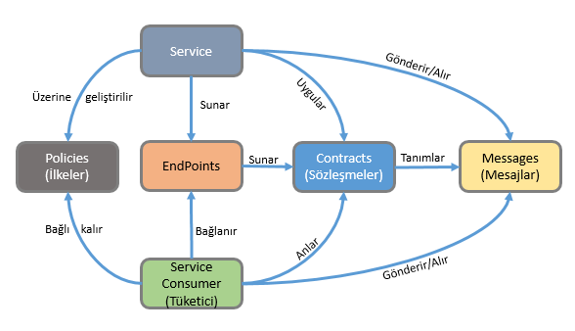
SOA Temel Bileşenleri
Notes:
Her bir dış service contract yolu ile iş süreçlerini işler bu contractlar bir endpoint üzerinden erişilebilir olur. Bu servis davranışları ise endüstriyel anlamda belirli policyler (iş ilkeleri ) uymak zorundadır.
Consumerlar bu servisleri refrans alıp, contractlar üzerinden endpointlere bağlanır ve message ulaşır.

Slide 12
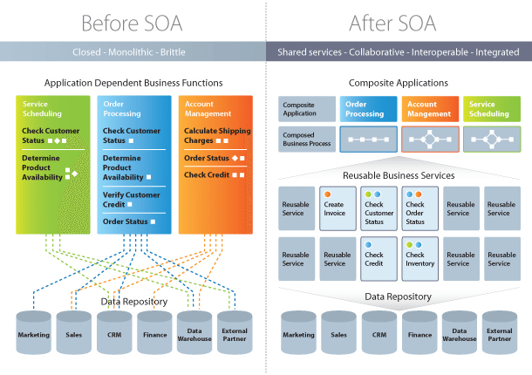
SOA Architecture

Slide 13
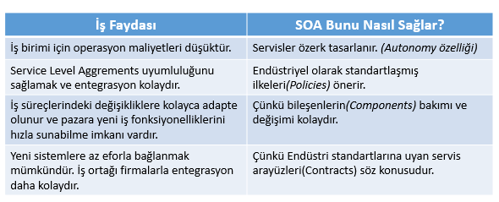
SOA Avantajları

Slide 14
ESB (Enterprise Service Bus)
Uygulamalar birbirlerine verecekleri servisleri hangi protokol üzerinde sağlıyacakları HTTP,AMQP,SMTP, FTP, SOAP vb üzerinden sağlıyacakları, Bu servislerin güvenlik seviyeleri, Servislerde sağlıyacakları veri formatları JSON, HTML, XML, Binary vb.. olması
Uygulamaların görmeleri gereken veri içeriğinin birbirinden farklı olması
Verilmesi gereken servisteki verinin yeterli olmaması 2,3 servis verisinin birleştirilerek bir veri oluşturma isteği.
Servislerin versiyonları. Bir servis eski versiyon ile çalışırken, diğer servis yeni bir versiyonla çalışması gerekebilir.
Notes:
servislerin yönetilemez bir hal almasına sebebi ile kullandığımız bir yapı.

Slide 15
Enterprise Service Bus Ne yapar ?
Adapters/Tranports,
Service Hosting,
Security,
Mediation
Operations and Management

Slide 16
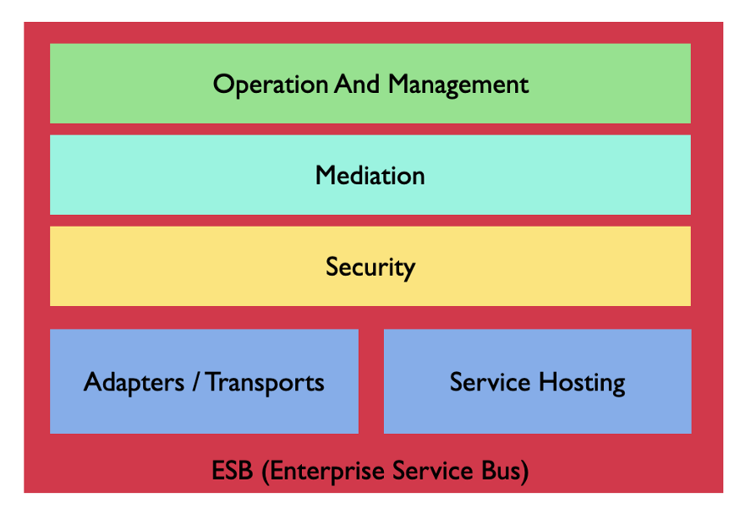
ESB (Enterprise Service Bus)

Slide 17
Adapters / Transports
Uygulamaların değişik ihtiyaçlarına göre servislerle erişim protokolleri, veritabanı adaptörleri ve 3rd Party Adaptörleri sağlaması (SOAP, HTTP, REST, JMS, Email, FTP, EJB, DB Adapter, 3rd Party Adapter, Custom Adapter)

Slide 18
Service Hosting
Servislerin yüklendiği, servislere erişimin sağlandığı, yaşam döngülerinin yönetildiği kısım. (Service Container, Component Model)

Slide 19
Security
Transport ve Mesaj seviyesinde güvenlik sağlandığı kısımdır. Servisler için kimlik doğrulaması ve yetkilendirmenin yapılabilmesine olanak sağlar. Mesajların Encryption/Decryption yapılmasını sağlar. (Authentication, Authorization, Encryption, Security Mediation)

Slide 20
Mediation
Mesaj dönüşümlerinin, protokol dönüşümlerinin, mesaj sıralamalarının gerçekleştirildiği modüldür. (Message Transformation, Reliable Messaging, Caching, Msg Routing, Protocol Translation, Transaction, Service Callout, Msg Validation, Msg Re-sequencing, Pass-Through Messaging, Service Composition)

Slide 21
Operation And Management
ESB hakkında istatistik toplama, performansı hakkında bilgi alma ve buna göre yükü dağıtma işlemlerinin gerçekleştirildiği kısımdır. Mesajın gereğinden fazla olması durumunda kuyruğa atılıp işlenmesi , konfigürasyon yönetimi vb bir sürü operasyon ve yönetim bu modül aracılığı ile gerçekleştirilir. (Statistics & Status, Alerting, SLA Rules, Msg Tracking, Msg Re-delivery, Endpoint Failover, Load Balancing, Msg Throttling, Logging & Reporting, Config Management, Service Registry, High Availability, Error Handling, Deployment, Service Usage)

Slide 22
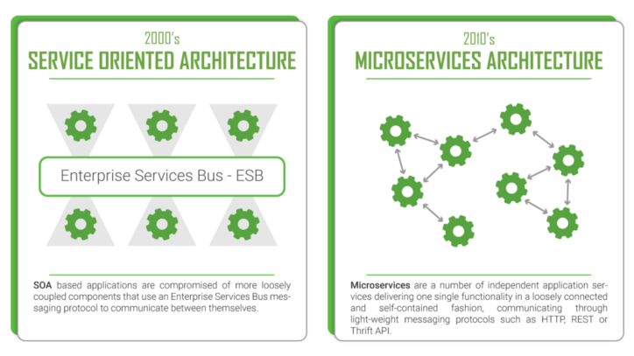
SOA VS MICROSERVICES

Slide 23
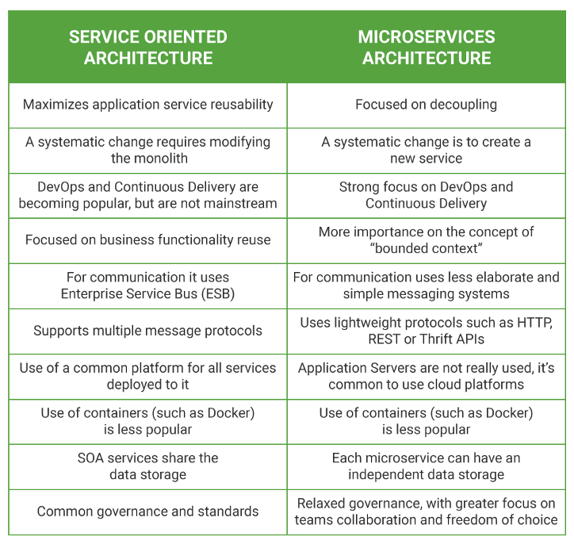

Slide 24
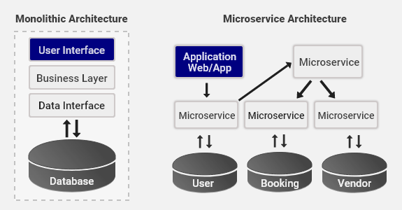
Microservices

Slide 25
Monolithic Mimari
Genelde Tek bir Database Teknolojisi kullanılır
En temel seviyede Separation of Concern sağlamak için 3 temel katmadan oluşur.
Monitoring ve Dubugging kolaydır
Katmanların birbirine yakın olmasından dolayı haberleşme kolaydır.
Transaction Yönetimi kolaydır.
Tek bir dil ile geliştirilir.
Uygulama büyüdükçe yönetim zorlaşır
Ölçeklendirilmesi maliyetlidir. Projenin tamamını Scale etmemiz gerekir.

Slide 26
Mikro Hizmet Mimarilerinde Ölçeklendirilebilirlik (Scalability)
Scale Out: Uygulamanın aynısından bir instance daha ayağa kaldırmamız gerekir.
Scale Up: Uygulamadaki donanımsal kaynakların artırılması

Slide 27
Micro Service
Birbirinden bağımsız olarak geliştirilebilen, hayatını sürdürebilen ve diğer servisler ile iletişime geçebilen bir mimaridir.

Slide 28
Avantajları
Birden fazla Database teknolojisi kullanabiliriz
Bağımsız Deploy edilebilir.
Sadece Bir Domain’e odaklanır. Tek bir sorunun çözümüne odaklanır.
Daha küçük bir Code-Base de geliştirilir.
Yönetimi kolaydır.
Her ekip bir microservices üzerinde çalışabilir.
Bağımsız bir şekilde Scale-up, Scale-out edilebilir. (Darboğaz)
Hata izolasyon seviyesi çok daha düşüktür. (Fault Tolarance)

Slide 29
Dezavantajları
Transaction Yönetimi (SAGA - 2PC)
Debugging Yönetimi
Kompleks olması sebebi ile iletişimin kompleks olması
Logging Yönetimi

Slide 30
Micro Service Communication (İletişim)
Senkron (Request Driven): Bir micro services başka bir micro services istek attığında işlemin sonucunun dönmesi bekleniyorsa senkron bir iletişim vardır.
Asenkron (Event Driven): Arada bir mesaj kuyruk (message queue) sistemi vasıtası ile bir etkileşim söz konusu ise ve işlemin sonucunun dönmesi için beklemiyorsa asenkron bir iletişim vardır.

Slide 31
Request Driven vs Event Driven
Performans için mümkün oldukça asenkron iletişim tercih edelim.
Eğer istek sonuncunda bir veriyi ekrana basma gibi bir ihtiyacımız varsa Request Driven.
Eğer sadece bir operasyonun çalışması gibi bir durum söz konusu ise Event Driven tercih edelim.
Genellikle servis isteklerin Request Driven tercih edilmemesinin sebebi hata toleransının düşük olmasıdır. Retry Policy uygulamamız gerekebilir.
Uzun işlemlerde Event Driven tercih edilir.

Slide 32
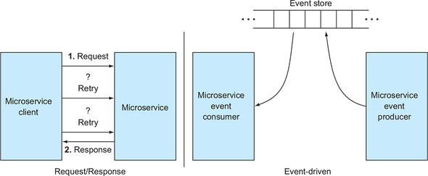
Request Driven vs Event Driven

Slide 33
Pub/Sub Mimarisi
Dağıtık çalışan uygulamalardan anlık gelen mesajları belirli bir sırada almaya ve bu mesajları kaybetmemeye çalışırız. Yani gelen veriler sorunsuz bir şekilde ulaştırılmaya çalışılır. Pub/Sub mesaj sistemi bu işlemler için kullanılmaktadır.
Pub/Sub mimarisine göre gelen mesajlar FIFO(first in first out) ilk giren ilk çıkacak şekildedir.

Slide 34
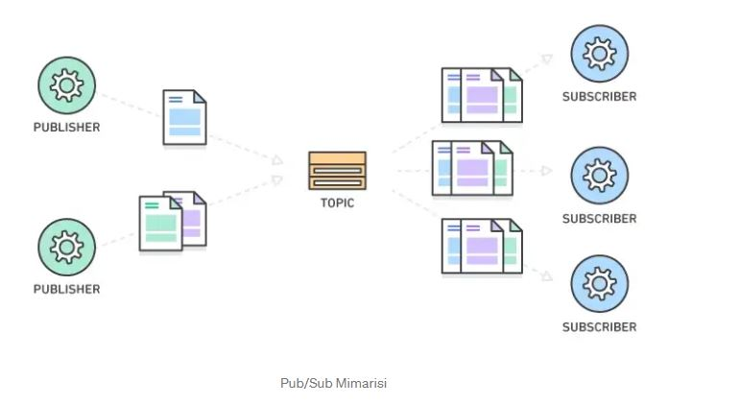
Pub/Sub Mimarisi

Slide 35
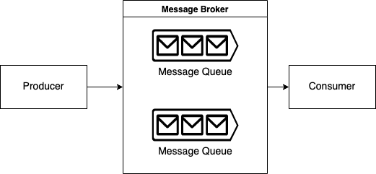
Message Broker Kavramı
Bir uygulamadan aldığı mesajları başka bir uygulamaya ileterek uygulamalar arasında bilgi alış verişini sağlamaktadır.

Slide 36
Message Broker
Producer : Mesajı atan kaynak uygulamadır.
Queue : Gönderilen mesajlar alıcaya ulaştırılmadan önce bir sıraya konur. Gelen yoğunluğa göre veya alıcıya erişilemediği durumlarda, gelen tüm mesajlar Queue’de yani memory’de saklanır. Eğer bu süreç uzun sürer ise memory şişebilir. Ayrıca server’ın restart edilmesi durumunda ilgili mesajlar kaybolabilir.
Consumer: Gönderilen mesajı karşılayan sunucudur. Kısaca ilgili kuyruğu(Queue)’yu dinleyen taraftır.

Slide 37
Mesaj Tipleri (Event)
Olay mesajları bir olayın gerçekleştiğini tüm uygulamalara duyurmak için mesajlaşma sistemine iletilen mesajlardır.
Daha az veri taşır
Bir sonuç döndürme kaygısı barındırmaz
Bildirim mantıklı çalışır
Olay mesajları tüm sisteme bildirileceği için fanout-exchange’e iletilir. Mesajın tüm sisteme yayılması sebebiyle message broker ile iletişim yayımla (publish) metoduyla gerçekleşir.
Geçmiş zaman ekini kullanarak isimlendirilir. Created

Slide 38
Mesaj Tipleri (Command-Message)
Emir mesajları bir talebin yerine getirilmesi için tüketicinin tetiklenmesi amacıyla message broker’e iletilen mesajlardır.
Emir kipinde tanımlanır. CreateOrderCommand
Daha fazla veri taşır.
Tek bir consumer tarafından işlenir. OrderHandler
Direct-exchange tipini kullanır
Broker ile iletişim (send) metoduyla yürütülür.

Slide 39

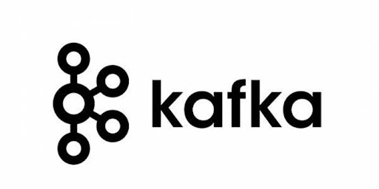
Message Brokers

Slide 40
Kafka
Kafka dumb-broker / smart consumer modelini kullanılır. Bunun anlamı; broker kendisinden bir mesaj talep edildiğinde o mesajı verir ancak mesajın iletilip iletilmediği ile ilgilenmez veya queue içerisinde cursor’ın nerede kaldığını bilmez. Cursor’ın nerede kaldığını consumer bilmek zorundadır. Genellikle büyük ölçekli mesajlaşma uygulamalarında veya streaming uygulamalarında kullanılır.

Slide 41
Kafka Topic, Partion, Offset Kavramı
Topic kullanıcı tanımlı kategori ismidir. Mesajların tutulduğu yerdir. Veritabınındaki tabloya benzer.
Bir veya birden fazla bölümden(partitions) meydana gelirler
Veri bir kez bir partition’a yazıldıktan sonra bir daha değiştirilemez. (immutability)
Mesajlar partition’lara sıralı olarak ve değiştirilemez olarak eklenirler ve artan şekilde bir kimlik değeri alırlar. Bu değere offset denir.
Bir mesajın partition ve offset değeri değişmez. Mesaj okuma işleminden sonra kaybolmaz, tekrar erişim mümkündür.

Slide 42
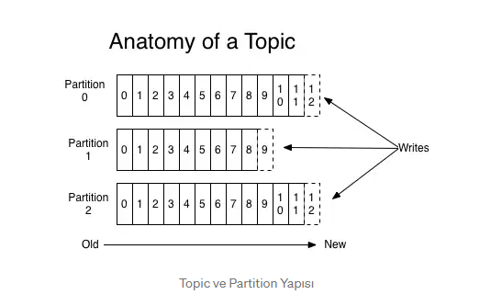
Kafka Topic, Partion, Offset Kavramı

Slide 43
Kafka Avantajları
Çok fazla sayıda mesajlaşma yapılıyorsa (saniyede 100k ideal ancak gerekli konfigürasyon ile saniyede bir kaç milyon mesajlaşmanın üstesinden gelebilir),
Stream Processing yapıyorsanız,
Kolay ölçeklenebilir Cluster yapısına ihtiyaç varsa,
Mesajların kalıcı olmasını istiyorsanız (persistency)
Event odaklı bir mimari varsa (consumer’lar mesaj almak için broker’ı tetikleyecekse),
Consumer’ların offline olduğu durumlarda mesajın kaybolmamasını istiyorsanız,

Slide 44
Kafka Dezavantajları
Tek bir protokol kullanılıyor.(Native Kafka Protocol)
Geliştirme ortamınız .NET ise piyasadaki SDK’lardan birini kullanmak zorundasınız. Resmi olarak destek vermiyorlar.
Mesajların iletiminden consumer sorumludur.

Slide 45
RabbitMq
RabbitMQ smart-broker /dumb consumer modelini kullanır. Yani burada cursor’ın nerede kaldığını broker bilmek zorundadır. Broker mesajın iletilip iletilmediğini kendisine ulaşan bir acknowledge sayesinde takip eder. Böylece mesajın consumer’a iletimi garanti altına alınmış olur.
Advanced Message Queuing Protocol (AMQP) protokolünü kullanarak uygulamalar ve sunucular arası veri alışverişini sağlar.

Slide 46
Exchange (Message Routing Agent) Kavramı
Producer’dan gelen mesajları alıp Queue’ya yönlendiren yapıdır.
Exchange Type ile sadece Producer tarafı ilgilenir. Consumer, Queue ile ilgilenir.

Slide 47
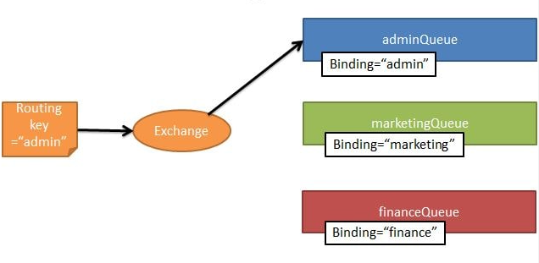
Direct Exchange
Default olan Exchange tipidir. Mesaj Routing-Key bazlı olarak Queue’ya gönderir ve Mesaj, ilgili Routing-Key’e bind edilmiş tüm Queue’lara iletilir. Bulmaz ise mesaj ignore edilir.

Slide 48
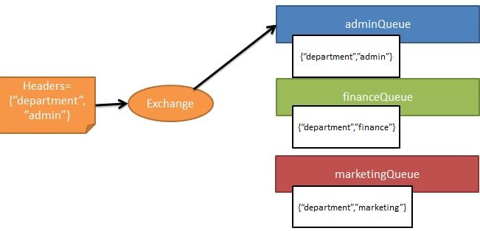
Header Exchange
Routing-Key’e göre değilde mesaj ile birlikte gönderilen header değeri ile Queue’ya bind edilmiş değeri “x-match” key’ine verilen all veya any değerine göre match eder ve mesaj uygun queue’lara iletilir.

Slide 49
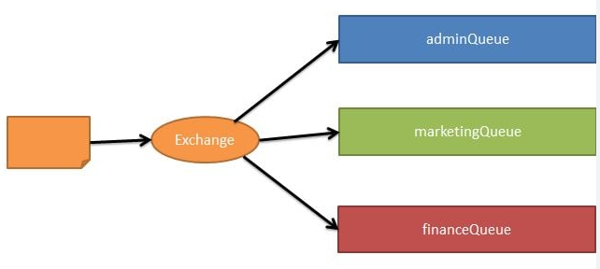
Fanout Exchange (Broadcast)
Mesajı bir exchange bağlı tüm queue’lara iletilen exchange tipidir. Bu exchange tipi aynı mesajın birden fazla queue’ya iletilmesi ihtiyacı için uygundur.

Slide 50
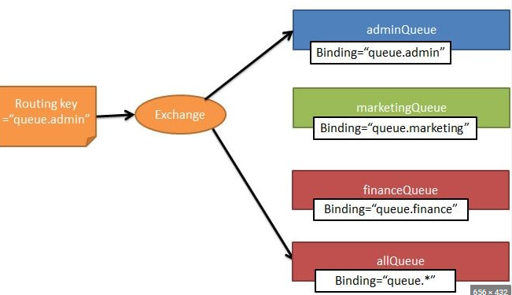
Topic Exchange
Gönderilen mesaj, header ile gönderilen Routing-Key’in Queue’nun bind edildiği Routing Pattern’e göre eşleştirmesi ile Queue’ya iletilmesi sağlanır. Belli patternelere göre mesajın iletilmesi istenildiğinde kullanılabilir.

Slide 51
RabbitMq Avantajları
Farklı protokoller kullanmak istiyorsanız(AMQP 0–9–1, STOMP, MQTT, AMQP 1.0),
Yüksek performansa ihtiyaç varsa,
Kolay entegrasyon istiyorsanız (dokümantasyonu oldukça güçlü, bir çok client library’si mevcut),
Geliştirme ortamınız .Net ise (resmi olarak desteği var),
Farklı topolojilere uyumlu olmasını istiyorsanız,
Mesajın ulaşmasını garanti altına almak istiyorsanız
Kafka’ya göre daha az sayıda mesajlaşma yapılıyorsa (saniyede 20k ideal ancak saniyede bir milyon mesajlaşmayı da kaldırabilecek biçimde geliştirildi),
Cursor’ın queue’da nerede kaldığını broker’ın belirlemesini (broker-centric) istiyorsanız.

Slide 52
RabbitMq Dezavantajları
Queue içerisinde filtreleme yapmak veya veriyi güncellemek istiyorsanız bunu doğrudan yapamıyorsunuz. Data flow veya processing frameworklerine ihtiyaç var. (Apache Beam, Spark, Flink vs.)
Consumer’ların online olduğunu var sayar ve acknowledge gelmediği sürece mesajın durumunu beklemede olarak işaretler.
Yüksek hacimli mesajlaşma için uygun olmayabilir.
Mesajların kalıcı (persistent) olması için persistent modunda kullanmanız gerekmektedir. Aksi takdirde RabbitMQ servisi restart olduğunda tüm mesajlar kaybolacaktır.

Slide 53
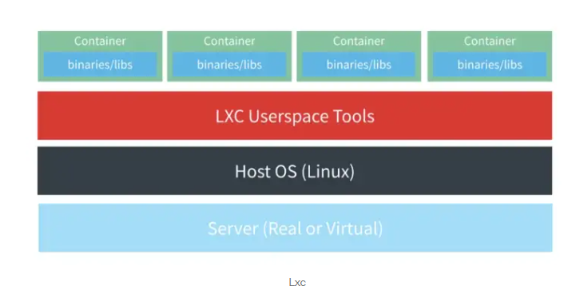
DOCKER Nedir ?
Docker, hafif sanallaştırılmış ortamlarda uygulamalar geliştirmek, dağıtmak ve yönetmek için kullanılan açık kaynaklı bir kapsayıcı platformudur. Linux Kernel’e eklenen Linux Containers (LXC) üzerine kurulu bir altyapıya sahiptir.

Slide 54
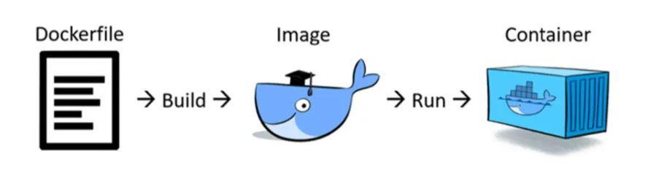
DOCKER Nedir ?
** Mac ve Windows üzerinde docker çalıştırıp kurarsanız docker kendisi sanal bir sunucu kurup kendisini onun üstünde koşturur. Bu yüzden docker içerisindeki bazı dosyalara erişilmez olur.
** Ancak production da linux üzerinde koşarken docker a 100% hakim oluyoruz.

Slide 55
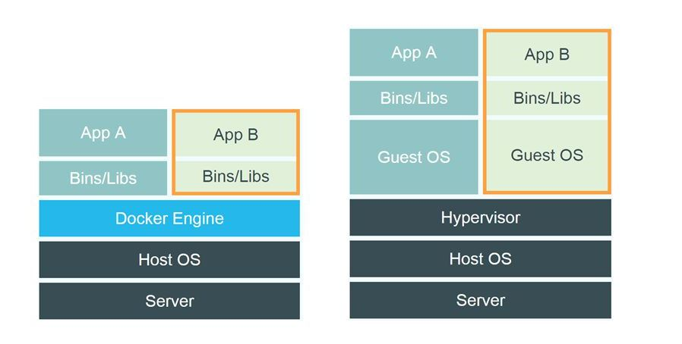
Docker vs Virtual Machine
Docker sanal makineden farklı olarak , bütün bir sanal işletim sistemi oluşturmak yerine , linux çekirdeğini paylaşarak birbirinden izole bir şekilde sistemin kullanmasına olanak sağlıyor.

Slide 56
Docker Bileşenleri
Docker Container: Paketlenmiş Imageleri çalıştırabileceğimiz alanlardır.
Docker Image : Çalıştırmak istediğimiz uygulamaların paketlenmiş halidir.
Dockerfile: Docker image nasıl oluşturulacağına ilişkin bir dizi talimattan oluşan bir komut dosyasıdır.

Slide 57
Docker Bileşenleri
Docker Volume: Bu yardımcı araç, kullanıcıların verileri kaydetmesine, container arasında paylaşmasına ve yenilerine bağlamasına olanak tanır.
** Docker volumes, ana bilgisayarda depolandıkları için container yaşam döngüsünden bağımsızdır.
Docker Network: Containerlar ’ın birbiri arasında iletişim kurması için aynı network içerisinde yapılandırılması gerekmektedir. İşte bu noktada Docker Network ile Container Port’a bağlı kalmaksızın containerların birbirleri ile iletişim kurmalarını sağlarız. Default da containerlar ‘bridge network’ bağlıdır.
Notes:
Default olarak containerlar, bridge network’e dahil oldukları için aslında birbirileri ile de iletişime geçebilirler

Slide 58
Docker Bileşenleri
Docker Registry : Docker image lerin saklandığı yeri temsil eder. Docker default olarak Docker Hub da image leri arayacak şekilde yapılandırılmıştır. Docker Hub Docker image’lerinin paylaşıldığı saklandığı depodur.
Docker Engine: ana makineye kurulur ve Docker sisteminin çekirdeğini temsil eder. Bir çalışma zamanı sistemi, container oluşturan ve yöneten temeldeki istemci-sunucu teknolojisidir. (DockerErd,RestAPI,CLI)
Notes:
Docker Engine üç bileşenden oluşur:
Sunucu: Kapsayıcıların oluşturulmasından ve yönetilmesinden sorumlu olan Docker arka plan programı (dockerd).
Rest API: Programlar ve Docker arasında iletişim kurar ve dockerd’a ne yapması gerektiğini söyler.
Komut Satırı Arabirimi (CLI): Docker komutlarını çalıştırmak için kullanılır.

Slide 59
Docker Bileşenleri
Docker Compose : Gerekli olan tüm servisleri tek bir yerden konfigüre etmemize ve hepsini tek bir komut ile oluşturup YAML dosyası olarak, çalıştırmamıza olanak sağlar.
Docker Swarm : Docker swarm docker’ın geliştirdiği bir orkestrasyon aracıdır. Yani birden fazla docker hostlu ortamımızda, çalışan docker hostları, servisleri ve containerları yönetmek, cluster yönetimini sağlamak için kullanılan bir orkestrasyon aracıdır.

Slide 60
Docker Swarm
SwarmKit üzerinde 2 mod vardır. Bunlar Manager ve Worker modlarıdır.
Manager Node : Swarmkit’in ve diğer worker nodeların yönetimden sorumludur. (Leader ve Follower Node)
Worker Node: Worker Node’ları ise manager node’ları dinlemekte aynı zamanda workerlar arasında bağlantı sağlamaktadır.
Notes:
Swarmkit üzerinde birden fazla manager node olabilir. Birden fazla manager Node varsa Leader (Primary) , Follower (Secondary) olarak 2’ye ayrılır. Eğer leader node üzerinde bir hata alınırsa follower node leader node yerini alır.

Slide 61
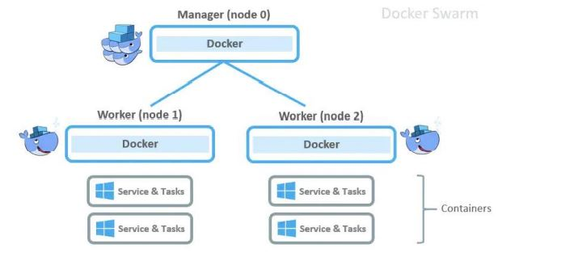
Docker Swarm

Slide 62
Docker ile Kubernetes Farkları
Docker | Kubernetes
Birbirinden izole çalışan uygulamaları container etmek için kullanılır. | Birden çok konteyner’ı yönetmek için kullanılır.
CI süreçlerini otomatize etmek için kullanılır. (Continous Integration) DockerFile, Docker Compose | CD süreçlerini otomatize etmek için kullanılır. (Continous Delivery) Uygulama Konteynerlarını otomatik zamanlama yaparak yönetmek için kullanılır.
Birbirinden bağımısız izole çalışan konteynerları konfigüre etmek, oluşturmak ve dağıtmak için kullanılır. | Docker container clusterlarının yönetminin yapıldığı bir ekosistemdir.
Container Build etme, Docker Register Push etme gibi işlemler için kullanılır. | Container Build edilip Docker Hub’a Push edildikten sonra birden fazla instance üzerinde bu container’ı host etmek ile ilgilenir.

Slide 63
Docker Images Komutları
> docker images
> docker rmi <image_id>
> docker inspect <image_id>
> docker build –t <image_id>
> docker run –d <image_id>
> docker run <image_id> -p <port>:<docker_port>
> docker pull <image_id>:<version>
> docker login / logout
> docker push <image_id>
> docker search <image_id>
Notes:
1- (localdeki imajları listeler)
2- (localdeki imajları siler)
3- image detayını gösterir
4- image build eder.
5- image arka planda çalıştırır
6- docker login olur
6- (docker hostumuzda dockerhub hesabımıza oturum açmak için kullanılır, oturum sonrasında imajlarımızı push edebiliriz.) Cıkış yapmak için docker logut komutunu kullanabiliriz.
7- Docker hob image gönderir
docker run -d -p 80:80 IMAGE-ID

Slide 64
Docker Container Komutları
> docker ps
> docker rm <container_id>
> docker inspect <container_id>
> docker ps –a
> docker container rename test1 test2
> docker rm <containerId>
> docker container prune
> docker stop <container id>
> docker start <container id>
Notes:
Prune : Tüm stop olan containerları remove eder.

Slide 65
Dockerfile
Dockerfile, basit bir metin dosyasıdır. Uygulamaların imajını oluşturmak için bu dosya kullanılır. docker build komutu ile bu dosya içerisindeki Instruction’lar (komut) Docker Daemon tarafından okunup adım adım çalıştırılarak imaj oluşturulur.
Bu dosya içerisindeki her bir komut satırı bir katmana karşılık gelmektedir.
İmajlar da Dockerfile’ın içerisindeki komut satırlarından yani katmanlardan oluşur

Slide 66
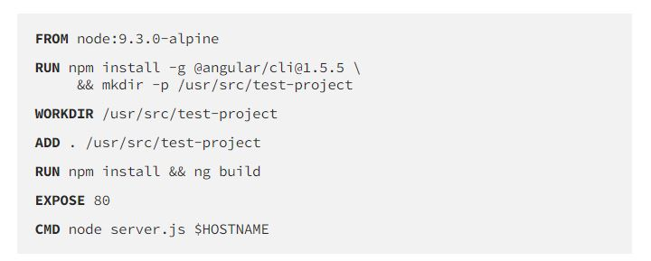
Dockerfile

Slide 67
Dockerfile
FROM: Base image belirtmek için kullanılan bir komuttur.
RUN: Belirtilen komutları image içerisinde çalış̧tırır.
LABEL: Image dosyasına aranabilir meta tagları eklememizi sağlar.
Notes:
Dosya adı kesinlikle “Dockerfile” şeklinde olmalıdır. “dockerfile”, “DockerFile” gibi verilen isimlendirmeler yanlıştır. Dockerfile dosyasının herhangi bir uzantısı bulunmamaktadır.
FROM node:9.3.0-alpine
RUN npm install -g @angular/cli@1.5.5 \ && mkdir -p /usr/src/test-project
WORKDIR /usr/src/test-project
COPY . /usr/src/test-project
RUN npm install && ng build
EXPOSE 80
ENTRYPOINT [“ping”,”8.8.8.8”,”-t”]
CMD node server.js $HOSTNAME
1- Base Image belirtmek için kullanılan bir Dockerfile komutudur. DockerHub’da resmi olarak yayınlanan node.js Image’ını kullanarak başlıyoruz.
2- Docker Image’ı yaratılırken normal Linux komutlarının çalışması gerektiğini bildirir. Yukarıdaki komut Angular CLI yükler ve “test-project” adında dizin oluşturur.
3- Container üzerinde çalıştırılacak olan komutların nerede çalışacağını belirtir. RUN, CMD, ENTRYPOINT, COPY ve ADD komutları çalışacağı zaman bu path üzerinde çalışacaktır.
4- Docker Image’inde host sisteminde yer alan tüm dosyalar “/usr/src/test-project” altına koyulacaktır.
Ayrıca add komutu ile internetten Image’a dosya da kopyalayabiliriz.
ADD [ "http://central.maven.org/maven2/org/springframework/security/spring-security-rsa/1.0.8.RELEASE/spring-security-rsa-1.0.8.RELEASE.jar", "/tmp/spring-security-rsa-1.0.8.RELEASE.jar" ]
5- Expose komutu ile bağlantı noktasını İşletim Sistemine gösterir. Docker Container’ındaki hangi bağlantı noktasının İşletim Sistemine bağlanacağını görmeyi kolaylaştırır.
6- Image hazırlandıktan sonra, Container’ın belirlediği bir komutu çalıştırarak süreci Container’a devretmektedir. Nodejs uygulamasını ayağa kaldır.
https://www.mshowto.org/dockerfile-komutlari-nelerdir-nasil-hazirlanir.html

Slide 68
Dockerfile
COPY: Belirtilen dosyaları image içerisinde belirlenen hedefe kopyalar. Local
EXPOSE: Container’ın docker içinde çalışacağı port adresi belirlenir.
WORKDIR: sanal bir klasör içerisindeymiş gibi çalıştırır.

Slide 69
dockerfile Komutları
ENTRYPOINT : CMD ile aynı işleve sahiptir. Container oluşturulduktan sonra çalıştırılacak komutlar için kullanılır. Genelde Docker File içerisindeki uygulamayı dll Run etmek için tercih edilir.
CMD: CMD verilen bir komutu container ayağa kalktıktan sonra çalıştırmak için kullanılır. RUN ise image içinde komut çalıştırmak için kullanılır. CMD dockerfile içerisinde birkez CMD kodu kullanırız.
ENV: Image içerisine dışarıdan veri girileceği zaman kullanılır.
ADD : local ve internet üzerinden dosya kopyalama yapılmasına olanak sağlar.
Notes:
Not: image içinde yükleme yaparken yani program install ederken RUN komutunu kullanırız yükledikten sonra o process i çalıştırmak içinse CMD yi kullanırız.
RUN ı update ve install için kullandık CMD yi ise container en son çalışırken redis i çalıştırmak için kullandık.

Slide 70
Mikro Hizmet Mimarilerinde Yazılım Geliştirme Teknikleri
Solid Prensipleri
Seperation of Concerns
Clean Architecture (Onion Architecture, Hexagonal Architecture)
Domain Driven Desing
Data Driven Design
CQSR (Komut ve Sorgu ayrımı Prensibi)

Slide 71
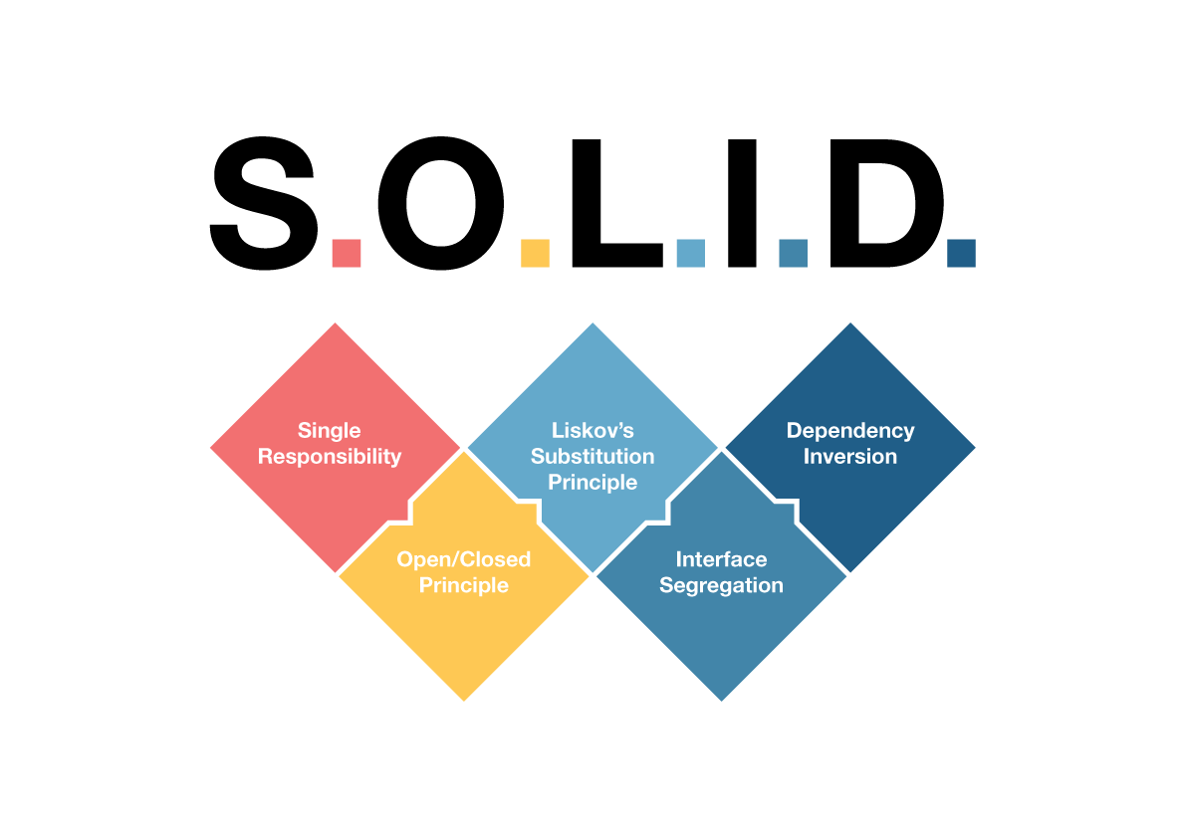
Solid Principles

Slide 72
Neden SOLID ihtiyaç duyuyoruz ?
Esnemezlik (rigidity): Kullanılan tasarımın geliştirilememesi ve ekleme yapılamaması.
Kırılganlık (fragility): Bir yerde Yapılan değişikliğin başka bir yerde sorun çıkartması.
Sabitlik (stability): Geliştirilmiş modülün başka yerde tekrar kullanılabilir (reusable) olmaması.
Maliyet (cost): Geliştirme maliyetinin ve sürecinin giderek artması.

Slide 73
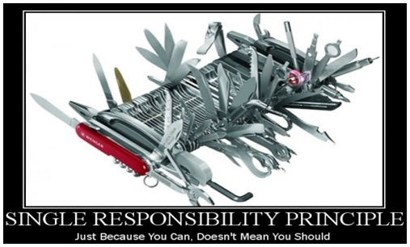
Single Responsibility
Bir sınıfın veya methodun değişebilmesi için tek bir sebep olmalıdır.

Slide 74
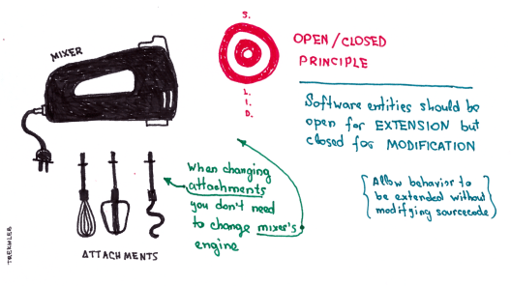
Open Closed Principles
Bir sınıf gelişime (extension) açık, değişime (modification) kapalı olmalıdır.

Slide 75
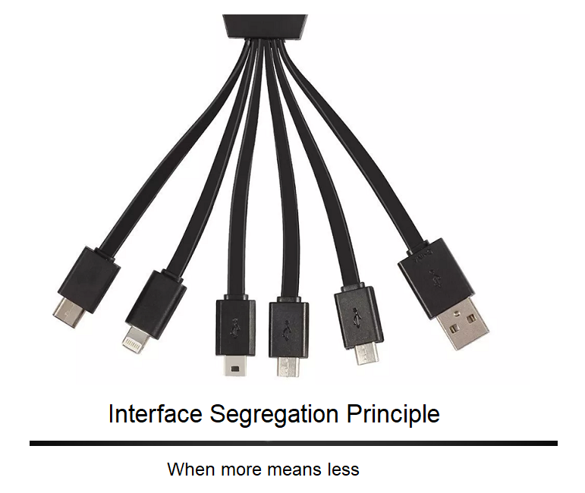
Interface Seggregation
Kullanılmayan arabirime bağımlı (bağlı) olmaya zorlanmamalısın.

Slide 76
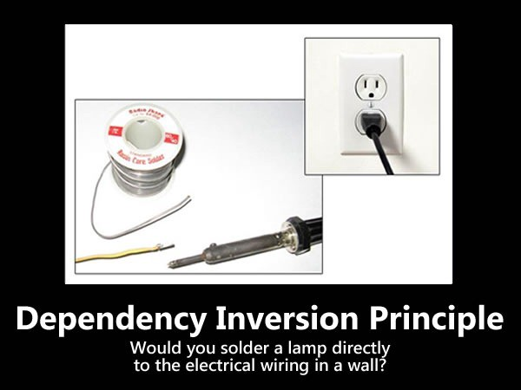
Dependency Inversion Principles
Üst seviye sınıflar alt seviye sınıflara bağımlı olmamalıdır.

Slide 77
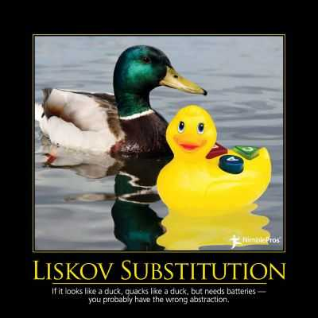
Liskov Substitution Principles
Kalıtım alınan sınıflar katıltım verilen sınıfların tüm özelliklerini ve methodlarını aynı işlevi gösterecek şekilde kullanabilmeldir.

Slide 78
Inversion Of Control (IoC)
IoC ile uygulama içerisindeki obje instance’larının yönetimi sağlanarak, bağımlılıklarını en aza indirgemesi amaçlanmaktadır.

Slide 79
IoC Avantajları
Bir methodun implementasyonundan izole bir şekilde çalıştırılabilmesini sağlar.
Farklı implementasyonlar arasında, kolayca geçiş yapabilmenizi sağlar.
Program modülerliğini artırır.
Bağımlılıklar en aza indiği için test etmeyi/geliştirmeyi kolaylaştırır.

Slide 80
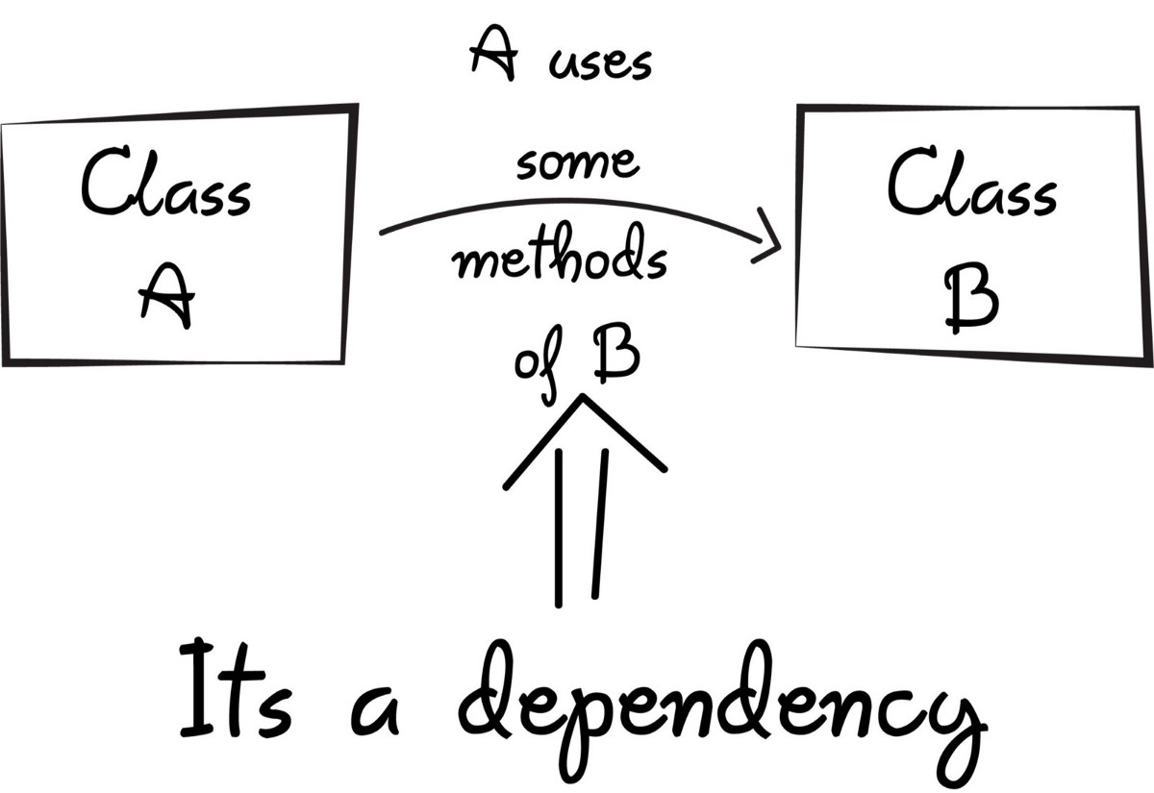
DI (Dependecy Injection)
Dependency Injection temel olarak bağımlılıkların kontrolü ve yönetimi için kullanılmaktadır.

Slide 81
DI Avantajları
Gevşek bağımlılıklı , esnek uygulamalar oluşturabiliriz.
(Loosely Coupled)
Uygulama içerisinde değişmesi, müdahale edilmesi gereken yerleri minimum’a indirir. (Böylece sayfalarca refactoring etmek zorunda kalmazsınız.)
Test edilebilirliği destekler. (TDD)
Boiler Plate kodu azaltır. (DRY)
Notes:
Boiler Plate DRY (Don't repeat yourself) felsefesine oldukça uygun bir yaklaşımdır.

Slide 82
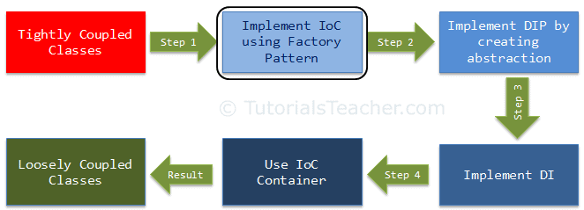
Adım Adım Zayıf Bağlılık

Slide 83
IoC Container
IoC Container, programcının geliştirme yaparken zamandan kazanç sağlaması ve çok fazla efor sarfetmemesi için, uygulama boyunca dependency injection'ı otomatik olarak yönetmeyi sağlayan bir frameworktür.
Unity
Ninject
Castle Windsor
Autofac

Slide 84
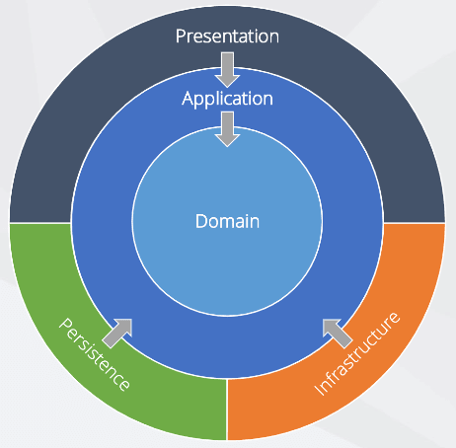
Clean Arhitecture (Temiz Mimari)
Clean architecture, uygulamamızın bağımlıklarının tek yönlü ve içe doğru olmasını savunan bir yazılım mimarisidir.
Notes:
Bu mimarinin yaratıcısı olarak “Uncle Bob” adıyla tanınan Robert C. Martin’dir.

Slide 85
Domain Layer
Uygulamanın Logic'inin yer aldığı Katman'dır.
Değişikliklerden en az etkilenen katmandır
En değerleri varlıklarımız bu katmanda yer alır
Hiç bir katmana bağımlı değildir.
Uygulama bu katmandan beslenerek iş süreçlerini yönetir.

Slide 86
Application Layer
Sadece Domain katmanına bağımlıdır.
Bu katman uygulamanın client ile nasıl bir etkileşime gireceğini koordine eden katmandır.
Soyut Implementasyonlara yer verilir. Sadece görevi işin nasıl organize edileceğidir.
Herhangi bir Logic barındırmaz.

Slide 87
Infrastructure Layer
Teknoloji Değişikliklerinden en çok etkilenen katmandır.
Sadece Altyapı implementasyonlu ile ilgilenir.
Database,Storage,SMS, Notification, Email vs gibi altyapı servislerini barındırır.
Application Layerdan çağırılarak uygulamayada kullanılır.
Domain katmanında kullanılmamalıdır.

Slide 88
Presentation Layer
Bu katman kullanıcının uygulama ile etkileşime geçtiği katmandır.
Kullanılan teknolojilere göre farklı uygulama implementasyonları bulunur. (Console,Form, API, Web App)
Hiç bir katman bu katmana bağımlı olamaz.
Diğer Tüm katmanları referans alabilir.

Slide 89
Domain Driven Design (DDD)
Yazılım projelerindeki karmaşık iş süreçlerini yönetmek için geliştirilmiş bir uygulama geliştirme yaklaşımı
Domain de uzamanlık gerektirir
Her proje tipine uygun değildir
Karmaşık iş süreçlerinin sürdürülebilirliğini artırır
Notes:
2003 Eric Evans

Slide 90
Ubiquitous Language (Ortak Dil)
Uygulamayı geliştirecek takım ile uygulamanın domain hakkında bilgi, tecrübeye sahip kişiler arasında ortak bir dil oluşturulmaldır.
Domain
Expert
Development
Teams
Ubiquitous Language
Notes:
Her iki tarafta uygulamadaki yapıları aynı şekilde anlayacak bir isimlendirmede el sıkışmalıdır.

Slide 91
Bounded Context (Sınırlı Bağlam)
Core Domaine bağlı birbiri ile ilişkili her bir sub-domaine bounded context diyoruz.
ECOMMERCE DOMAIN
TEAM 1
TEAM 3
Stock
Module
Customer Module
Product Catalog Module
TEAM 4
Payment Module
TEAM 2
Notes:
Core Domain : E-Ticaret
Sipariş Yönetimi
Stok Yönetimi
Ödeme Yönetimi
Ürün Katalog Yönetimi
Müşteri Yönetimi
Kısaca ifade edersek, kendi bussiness'a sahip her bir bağımsız modül kendine ait bir bounded context oluşturur.
Mantıksal ayrım söz konusudur.
Cohesion yüksek olmalıdır. Mantıksal ilişkileri yüksek olmalıdır. Kendileri ile alakalı bağlamlardan oluşmalıdır.
İki takıma bir bounded context verilirken 1 takıma 2 bounded context verilmesi tercih edilmez.

Slide 92
Bounded Context İzolasyon Seviyeleri
1.Seviye (Folder Based)
2.Seviye (Class Lib Based)
3.Seviye (Microservice Based)
Birbirleri ile alakalı gördüğümüz, çok ilişkisi olduğunu düşündüğünüz bounded contextleri tek microservice yapabiliriz.
Notes:
Uygulama üsten aşağı doğru evrimleşerek son halini alır.

Slide 93
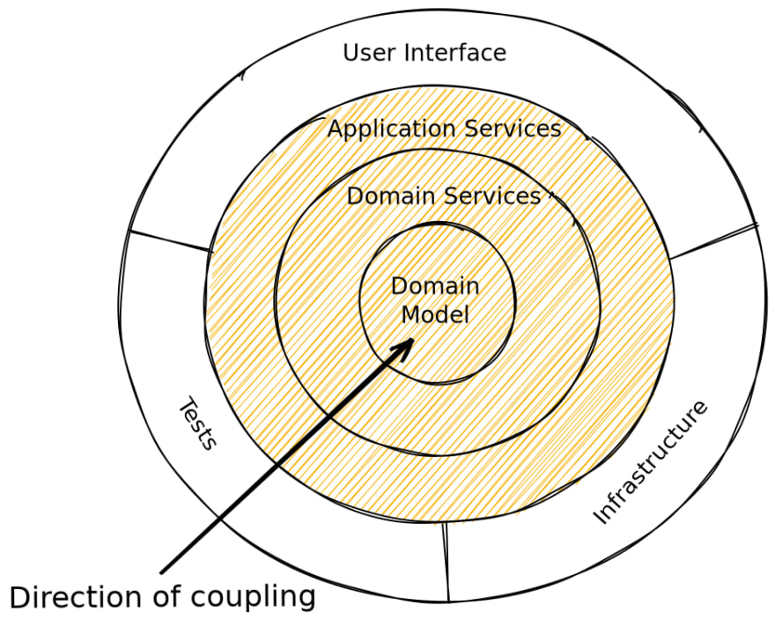
Bounded Context Architecture Structure
Onion Architecture
Notes:
En içte Domain barındırırız.
Katmanlar içten dışa doğru haberleşir.
En değerli katman Domain katmanıdır.
Içten dışa doğru çıktıkça değişim artar (Teknoloji Değişimleri)

Slide 94
Bounded Context Architecture Structure
User Interface
Application Services
Infrastructure Services
Domain Services
Domain
Aggregates
Entities
Value Objects
Domain Events

Slide 95
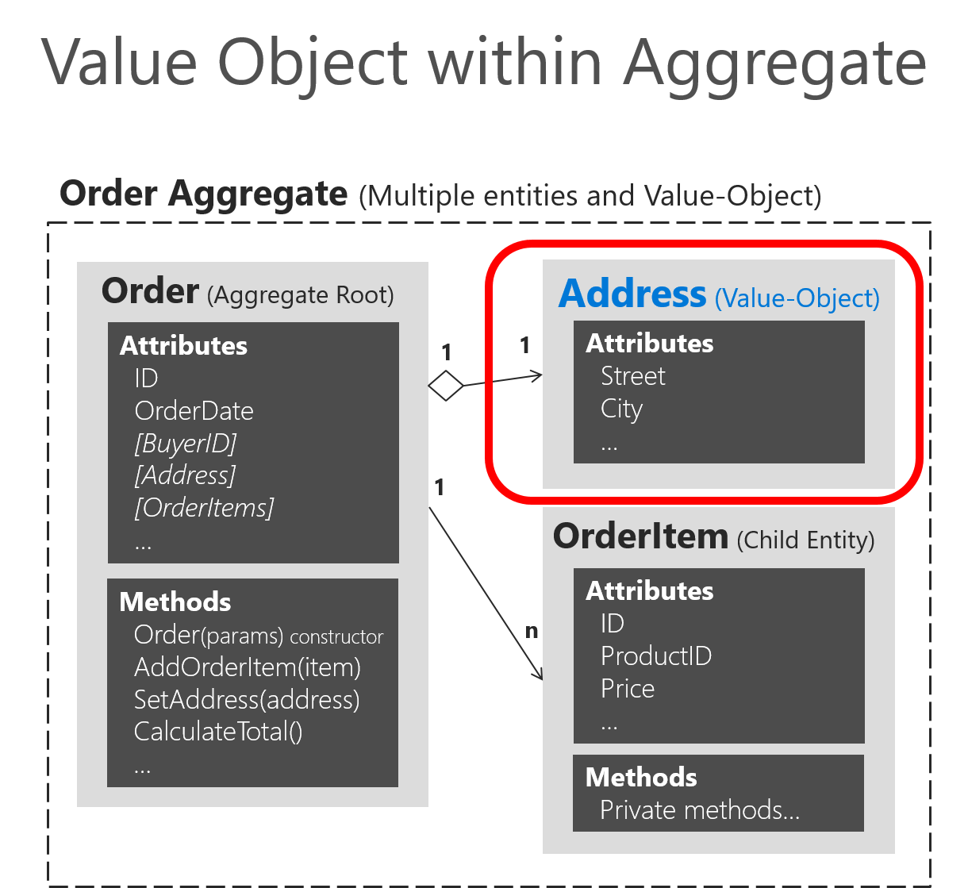
Domain
Entities: Kendisine ait unique değeri olan yapılar. (ID)
Value Object: Kendisine ait unique değeri olmayan yapılar.
Aggregate Root: Birbileri ile alakalı entitylerin bir arada bulunmasını sağlayan yapı. Aslında birden fazla entity üzerinden tek bir noktadan yönetimi gerçekleştirdiğimiz yapılardır.
Notes:
Artık bir sınıf Aggregate Root olarak düşünülürse bu entity içerisindeki tüm entitylere ait işlemleri, bu aggregate root üzerinden gerçekleştiririz.
Not: OrderItem entitysi içerisinde dikkat edersek OrderId diye bir alan yok yani ben aslında Order üzerinden OrderItem eklemesi yapıyorum. OrderItem'a Order üzerinden ulaştığımızdan dolayı da Order bizim için Aggregate Root görevi görür.Aggregate Root aynı entity'I kullanılmaması gerekir. Genelde 2 veya 3 Entity Aggregate Root olarak düşünülebilir.

Slide 96
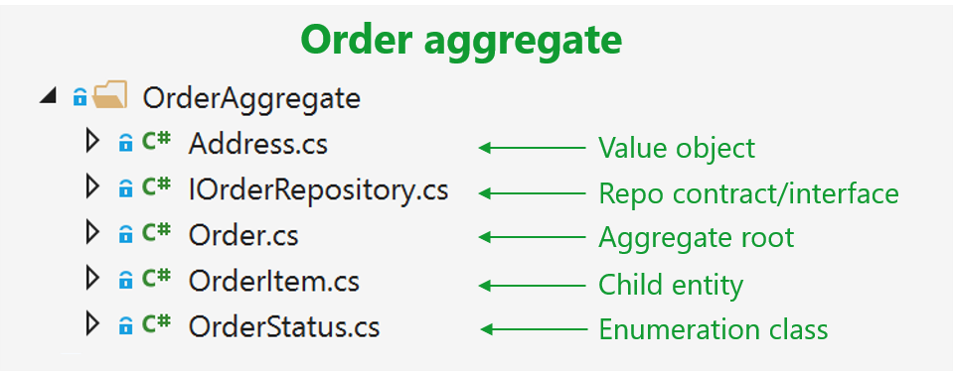
Domain - Aggregates

Slide 97
Domain
Domain Events: MS projesindeki AggregateRootlar arasındaki iletişimi Domain Eventsler ile sağlarız.
Bir Bounded Context'e bir operasyon gerçekleştiğinde diğer bounded contextler bu işlemi dinler (subscribe) ve sonunda kendi bounded contextlerinde bir operasyonu yerine getirir.
In-Memory Event Yaklaşımı söz konusudur.
Micro Service düzeyinde bu işlemi Message Broker ile yaparız.
Notes:
Sipariş Verildiğinde Stokdan Düşme,

Slide 98
Anemic Domain Model
Entityler sadece Propertiesten oluşur.
Entityler (Behaviors) barındırmaz
Cohesion düşüktür.
Bussiness Rules (Behaviors) BLL'dediğimiz katmanda bulunur.
Entity
Order
BLL Layer Service
OrderService

Slide 99
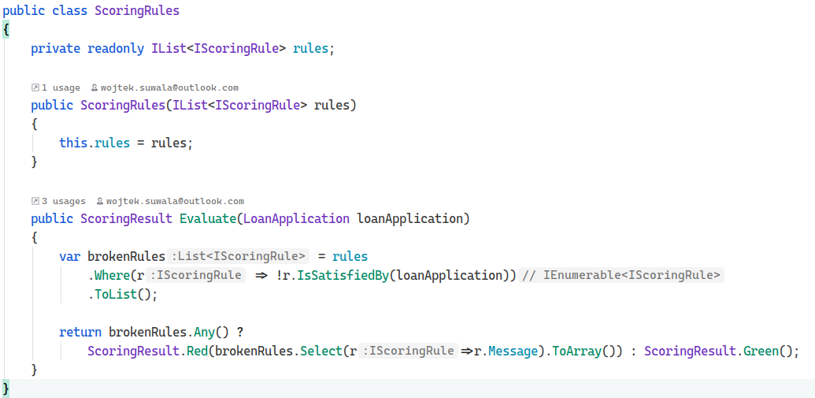
Domain Model
Notes:
Sadece property barındırmaz. Methodlar ile kuralların kontrolü entity içerisinde sağlanır. Cohesion yüksektir.

Slide 100
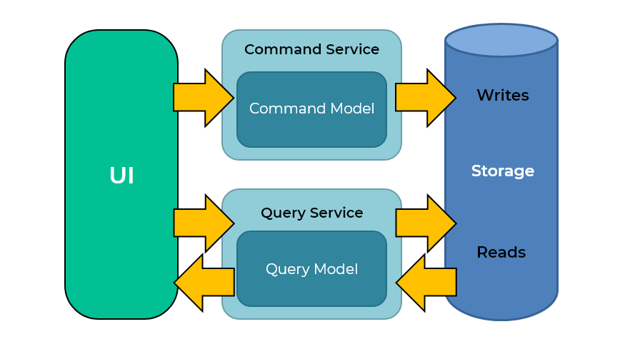
CQRS Pattern (Command Query Seggregation Priciples)
MediatR Lib
Readonly ve Writeonly ilgileri birbirinden ayırır.
Notes:
Okuma ve Yazma işlemlerini ayrı bir katmanda gerçekleştirir

Slide 101
CQRS İzolasyon Seviyeleri
1.Seviye tek bir veritabanı kullanmaktır, okuma ve yazma işlemleri ayrımı
2.Seviye ise iki ayrı veri tabanı kullanmaktır, okuma (document-based), yazma (relational)
Not: Veri tabanları ayrıldığında senkronizasyonu sağlamak zorundayız.
Notes:
MediatR In Memory Event Based Open Source Packages

Slide 102
Micro Service Veritabanı Tasarımı
Micro service veritabanları denormalize tutulabilir.
Her bir micro service kendisine ait veritabanına bağlanmalıdır.
Bir micro service içerisinden diğer bir micro service veri tabanına bağlanılmaz
Veritabanları arasında veri eşitlemesi replication yapılması gerekebilir.
İhtiyaç duyulmadığı sürece kendi database'in veri çekecek şekilde çalışması tavsiye edilir.

Slide 103
Micro Service Veritabanı Tasarımı
Order Micro Service
Product Catalog Micro Service
Order.cs
OrderNumber
CustomerName
ShipAddress
ShippedDate
OrderItems
Product.cs
ProductName
ProductPrice
ProductStock
OrderItems.cs
ProductName
ProductPrice
Quantity

Slide 104
Mikro Hizmet Mimarilerinde Veri Tabanı
Çok fazla okuma işlemi yapıyorsak Document-Based bir database seçimi yapabiliriz. (MongoDB)
Session bazlı bir yönetim yapıyorsak. Redis gibi Cache altyapılarıda tercih edilebilir. (In-Memory DB)
Transactional işlemleri ağırlık operasyonlar yapacak isek bu durumda ise Relation Database kullanmayı tercih ederiz. Postgres, MSSQL, MYSQL

Slide 105
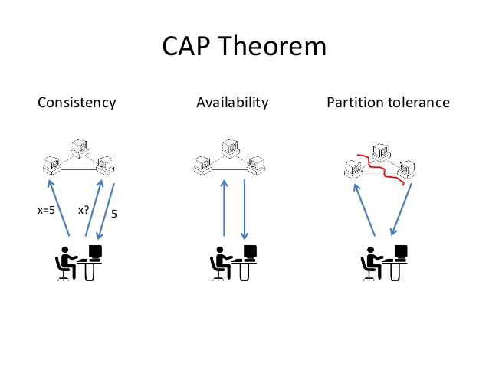
Microservices Distributed Transaction Yönetimi
(CAP) 1998'de Eric Brewer tarafında ortaya atılmış olup, Teorem basit olarak dağıtık bir sistemde veri üzerinden sunulan hizmet için aynı anda 3 özelliğin sağlanamayacağıdır.

Slide 106
Microservices CAP
Consistency(Tutarlılık): Dağıtık bir sistemde bir sunucuya x değeri olarak 5 yazdınız. Aynı sorguyu ağınızdaki başka sunucuya yaptınız ve cevap olarak 5 değerini aldınız. Bu tutarlılıktır.
Availability(Erişebilirlik): Dağıtık bir sistemde bir sunucuya her zaman eriştiniz. Hem x değerini yazabildiniz, hemde okuyabildiniz.
Partition Tolarance (Bölünebilme Toleransı): Ağınızdaki sunucuların arasındaki bağlantı gittiğinde de çalışmaya devam edebilme.
Notes:
https://medium.com/cloud-and-servers/cap-teoremi-nedir-8673e71c10fc

Slide 107
Micro Hizmetler Distributed Transaction Yönetimi
3 farklı yöntem kullanabiliriz.
Eventual Consistency
SAGA Pattern
Two Phase Commit

Slide 108
Eventual Consistency
Micro service'ler arasındaki veri tutarlılığının Message Broker üzerinden Message Queue vasıtası ile sağlanması ve güncellenmesi yönetmine Nihai tutarlılık Eventual Consistency denir.
Herhangi bir t anında verinin her iki micro service içerisinde aynı anda güncel olması önemli olmadığı durumlarda tercih edilen bir yöntemdir.
Gerçek hayatta bu rakamlar en fazla 1 dk'lık bir gecikme ile micro service arası replicate olmuş olur.
Veritabanları senkronize olana kadar kullanıcılar farklı değerleri görebilir.
Notes:
Bir ürün aldığınızda siparişiniz hemen sisteme geçmez. Biraz geçikmeli olarak sistem yansır. Sanal cüzdan sistem vs gibi işlemlerde eventual consistency kullanılabilir.

Slide 109
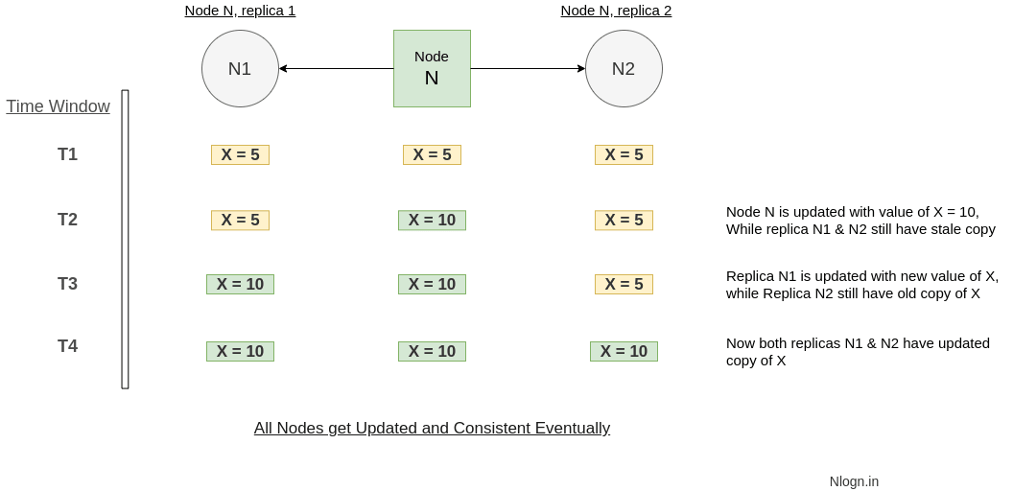
Eventual Consistency

Slide 110
2PC (Two Phase Commit) Pattern
İsminden de anlaşılacağı üzere 2 aşamadan oluşur:
Prepare (Voting) Phase : Coordinator (Transaction Manager) transaction’ın başarılı olup olmadığını yani commit işlemi için hazır olup olmadıklarını sorar. Eğer her iki transaction’dan commit için hazırız yanıtını alırsa 2. yani commit fazını icra eder.
(Commit Phase) : işlemlerin kalıcı olarak diske yazılması sağlanır. Yani işlemler commitlenir.

Slide 111
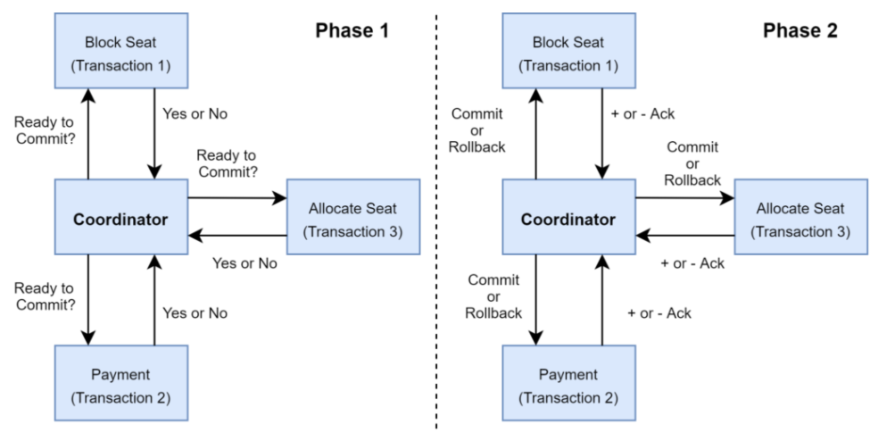
2PC (Two Phase Commit) Pattern

Slide 112
2PC Avantajları ve Dezavantajları
Data tutarlılığını garanti eder fakat birinin commit zamanı 5 sn sürebilir biri 1 ms. Bu yüzden inconsistent data ile karşılaşma ihtimalimiz vardır.
Merkezi yönetim sağlar ve anlaması kolaydır.
İlgili akışta subscribe (abone) olan tüm servisleri bekleyeceğimiz için performans sorunu yaşayabiliriz.
İlgili akış dışındaki diğer transaction’ların tüm süreçleri tamamlanana kadar bekletilmesi de sistemde genel performans sorunlarına yol açabilir.
Ana servisimiz beklenmedik şekilde hataya düşerse diğer tüm servisler belirsiz (Limbo-state) durumuna geçer.

Slide 113
SAGA PATTERN
Saga Pattern ile oluşturulan sistemlerde gelen istek ile daha sonraki her adım, bir önceki adımın başarılı şekilde tamamlanması sonrasında tetiklenir. Herhangi bir failover durumunda işlemi geri alma veya bir düzeltme aksiyonu almayı sağlayan pattern’dir.

Slide 114
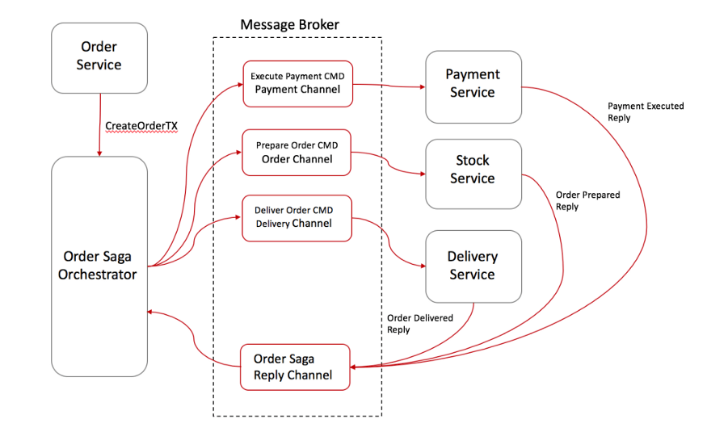
Orchestration-Based Saga
Bu yaklaşımda tüm işlemleri yöneten bir Saga orchestrator’u vardır. Bu orchestrator subscribe olan tüm consumer’lara ne zaman ne yapacağını ileten bir consumer’dır

Slide 115
Orchestration-Based Saga
Her durum için saga üzerinde state tutmak hangi adımda süreci yanlış yönettiğinizi görmeyi kolaylaştıracaktır.
Saga Orchestrator yaklaşımı ile State Pattern’i kullanmak iyi bir çözümdür. State Pattern’in uygulanması kolay ve test edilebilirliği basitleştirdiği için yerinde bir tercih olacaktır.
Saga Orchestrator abone olan tüm service’leri çağırırabilir ancak, subscribe olan servisler orchestrator’ü çağıramaz. Çağırmamalıdır!!!!!

Slide 116
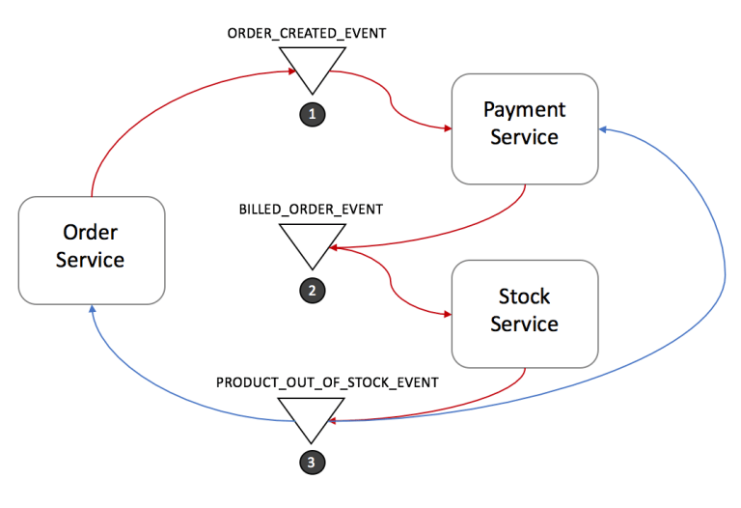
Choreography-Based Saga
Bu yaklaşımda merkezi bir yönetici yoktur. Her servis işlemi tamamlar ve event fırlatır ve bir sonraki servis ilgili event’i consume edip sürecine devam eder.

Slide 117
Choreography-Based Saga
Burada her adımda sipariş durumunu güncellememiz gerekiyorsa her adımda order service’ine ilgili event’leri dinleyen bir consumer ile sipariş durumunu güncelleyebiliriz.
Akışta hata olması durumunda rollback işlemi için yeni event’ler fırlatmamız gerekir ve en son order status failed olarak işaretlenir.

Slide 118
Choreography-Based Saga

Slide 119
Choreography-Based Saga Avantajları ve Dezavantajları
Basit, anlaşılması kolay ve event’i tetikleyen servisler birbirinden ayrı olduğu için var olan bir sisteme implemente etmek kolaydır.
Süreciniz 2 ila 4 adım içeriyorsa çok uygun olabilir.
Ancak, hangi servisin hangi event’leri dinlediğini takip etmek, akış kompleksleştikçe daha karışık hale gelebilir. Ayrıca servislerin birbirine subscribe olmaları gerektiğinden döngüsel bağımlılıklar olabilir.
Son olarak, sistemi tam anlamıyla test etmek için tüm service’lerin çalışır durumda olması gerektiğinden test yapmak zor olacaktır.

Slide 120
Orchestration-Based Saga Avantajları ve Dezavantajları
Distributed transaction yönetimini merkezileştirir.
Implemente etmek ve test etmek kolaydır.
Hata Durum (Failover) yönetimi basittir.
Yeni step’ler eklendiğinde işlem karmaşıklığı cherography yaklaşımına göre daha az kompleksleşir.
Birbirini bekleyen işlemleri bu yaklaşım ile yönetebilirsiniz.
Fazladan bir service’i yönetmeniz gerektiği için sisteminizdeki infrastructure karmaşıklığı artacaktır.

Slide 121
OutBox Pattern
Outbox pattern, Guaranteed Delivery Pattern(Garantili Teslimat Deseni)’a dayanır!
Asenkron iletişim kuran dağıtık yapılarda istek sonrası bir kesinti olması durumlarına istinaden olası veri kaybını ve verinin tutarsızlığını engellemek amacı güden bir yaklaşımdır.
Hizmet kesintiye uğrasa bile mesaj fiziki olarak saklanır. Kesinti sonrasında tekrar mesaj gönderilir.

Slide 122
OutBox Pattern
Outbox pattern distributed mimarilerde atomik bir davranış sergilenmesini sağlar.
Microservice yaklaşımlarında, kritik mesajlara sahip olan her bir servis kendi Outbox tablosuna sahip olmalı ve mesajları önce bu tabloya atıp ardından bir publisher aracılığıyla hedef servise ya da message broker’a göndermelidir.

Slide 123
OutBox Pattern
Micro Hizmet mimarilerinde bir olay meydana geldiğinde hem veritabanına hem de bir message broker’a aynı anda veri yazma işlemine Dual Write denir.
Dual Write esnasında veritabanına kaydın atılıp, mesaj broker’a gönderilmemesi durumunda veya tam aksi durumda message broker dinleyen diğer servisler için ciddi veri farklılıkları olacaktır. İşte bu tutarsızlıkları Outbox Pattern ile sıfıra indirgeyebiliriz.

Slide 124
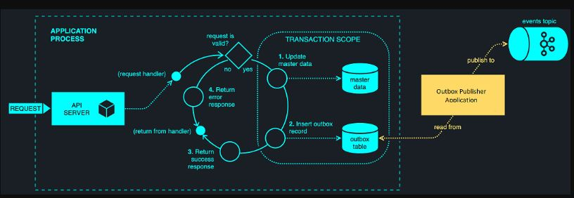
OutBox Pattern

Slide 125
NetCore CAP
Altyapısal olarak Outbox Pattern kullanır. Bu sayede micro hizmetler arasındaki veri tutarsızlığı, distributed transaction (saga,2PC) gibi ağır işlemlerden kurtulmuş oluruz.

Slide 126
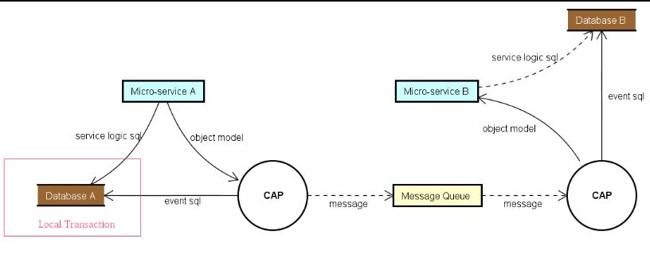
NetCore CAP

Slide 127
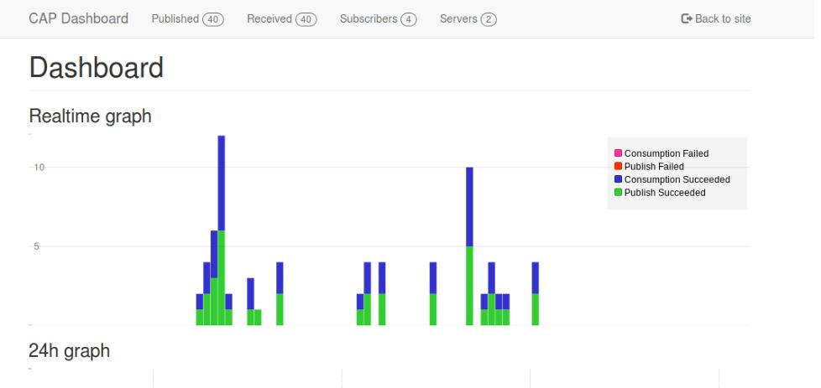
NetCore CAP Dashboard

Slide 128
Micro Hizmet Mimarilerinde Altyapısal Hizmetler
Identity Service Kavramı
API Gateway Kavramı
Service Discovery Kavramı
Recilience Kavramı
Aggregate Log Kavramı
Distrubuted Cache Kavramı

Slide 129
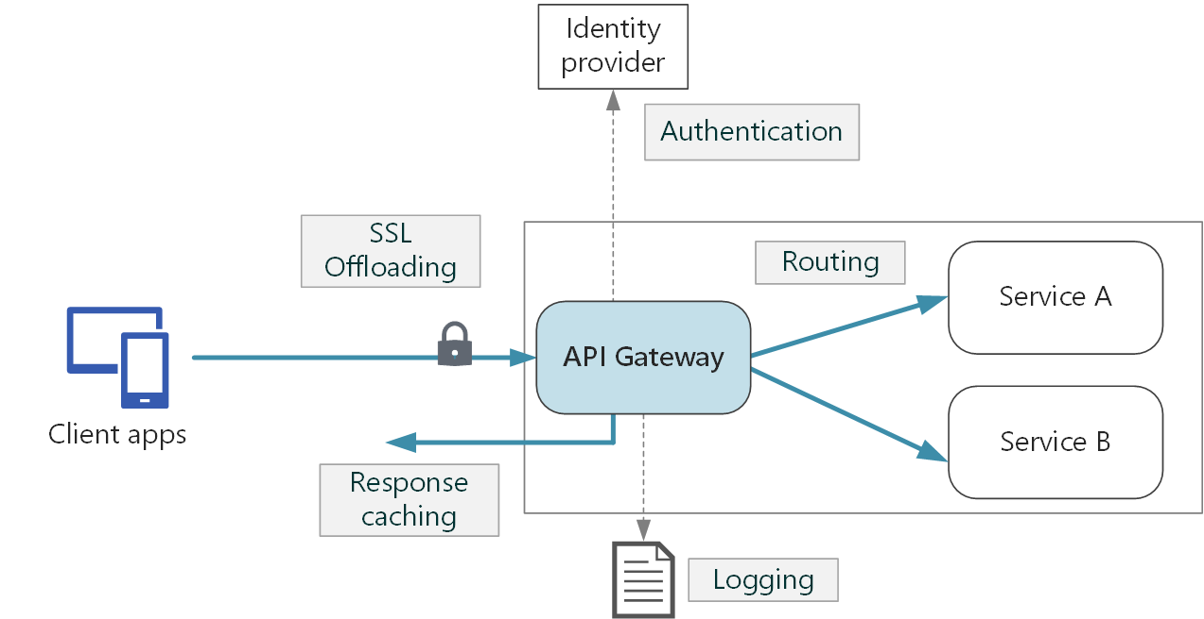
API Gateway Kavramı
API gatewayin birçok işlevi olmasının yanı sıra temel işlevi clienttan requestleri alıp onları uygun servislere yönlendirmektir.

Slide 130
API GATEWAY İLE NELER YAPILABİLİR?
Authentication – Authorization : Servislerimize tek giriş noktası api gatewayimiz olacağından bu servislerin authentication ve authorizationunu api gateway üzerinden yapabiliriz.
Logging : Api gateway üzerinden tüm servislerimize gelen request ve responseları loglayabiliriz.
Response Caching : API gateway üzerinden enpointlerinizin responselarını cachleyebilirsiniz. Böylece, endpointe giden call sayısını düşürebiliriz.
Routing : API gateway ile clienti ilgili routelara yönlendirebiliriz.

Slide 131
API Gateway’in Avantajları
Client Uygulamaların, Server uygulamaların mikro hizmetlere nasıl bölündüğü hususunda düşünmekten izole eder.
Request/ Response sayısını azaltır.
Cross -Cutting Concern tek elden yönetebilmeyi sağlar.
Authentication
Authorization
Logging,
Security
Routing

Slide 132
API Gateway’in Dezavantajları
Network üzerinde yeni bir katman yanıt süresinin artmasına neden olabilir.
Increased Complexity – API gateway development’i, deploy’u ve maintenance’ı gereken ayrı bir projedir.
Single entry point of failure : Api gatewayler, micro service dünyanıza giriş yapılan tek kapı olduğundan çöktüğü zaman bir anda tüm sistem aksaklığa uğrayabilir.

Slide 133

OCELOT
Microservice uygulamalarda clientlardan gelen istekleri işlevsel açıdan uygun servislere yönlendirmekten sorumlu .Net tabanlı bir API Gateway kütüphanesidir.

Slide 134
OCELOT
Ocelot aşağıdaki bir çok yeteneğe sahiptir.
Routing,
Request Aggregation
Service Discovery with Consule & Eureka
Service Fabric (Azure)
Kubernetes
Web Sockets

Slide 135
OCELOT
Authentication & Authorization
Rate Limiting
Caching
Retry Policy / Qos
Load Balancing
Logging
Headers, Method, Query String
Delegating Handler & Custom Middleware
Configuration with Rest API
Cloud Agnostic

Slide 136
OCELOT KONFİGURASYON
DownstreamPathTemplate: Yönlendirme yapılacak microservice’in route’unu tutmaktadır.
DownstreamScheme: İlgili microservice’e yapılacak isteğin hangi protokol üzerinden gerçekleştirileceğini bildirmektedir.
DownstreamHostAndPorts: Microservice’in ‘Host’ ve ‘Port’ bilgilerini tutmaktadır.
UpstreamPathTemplate: API Gateway üzerinden microservice’e yapılacak yönlendirmenin route’unu tutmaktadır.
UpstreamHttpMethod: Hangi isteklerin yapılabileceği bildirilmektedir.
AuthenticationOptions : API Gateway mikro hizmetlere bağlanırken kimlik doğrulama protokolünü aktif hale getirir.

Slide 137
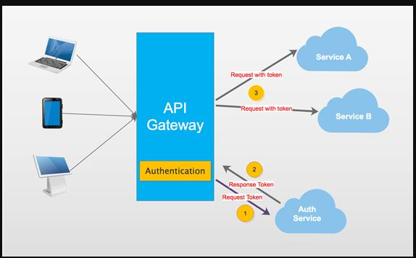
OCELOT Authentication

Slide 138
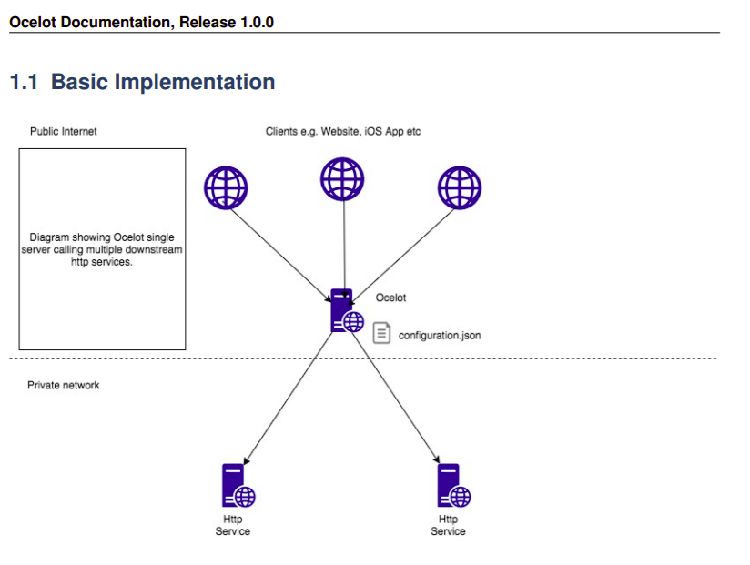
Ocelot Deploy seçenekleri

Slide 139
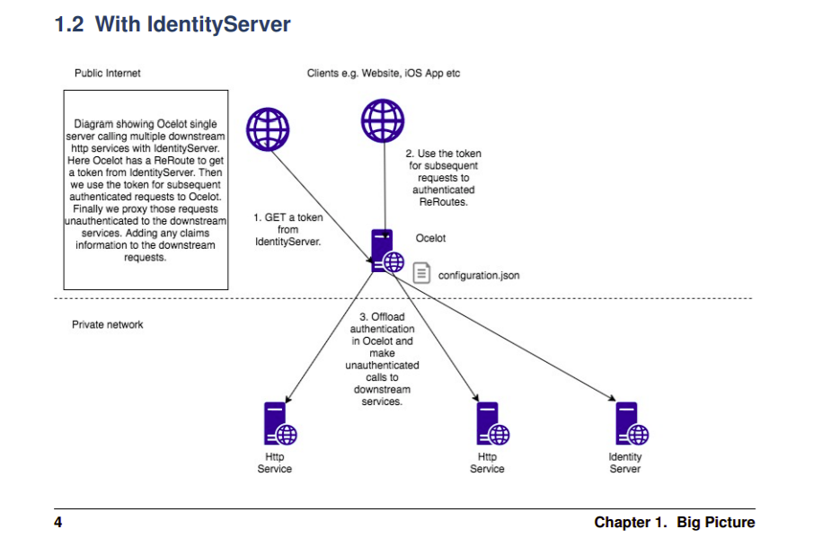
Ocelot Deploy seçenekleri

Slide 140
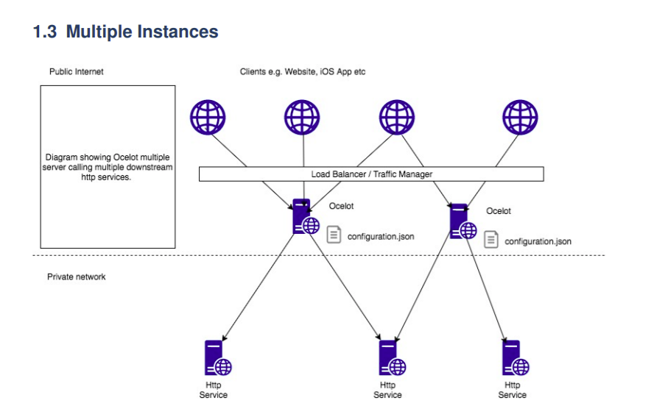
Ocelot Deploy seçenekleri

Slide 141
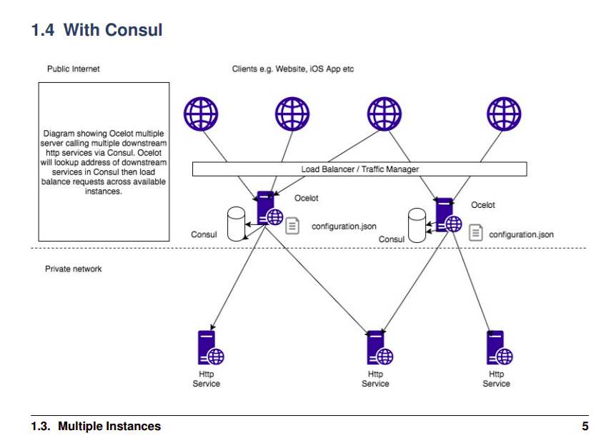
Ocelot Deploy seçenekleri

Slide 142
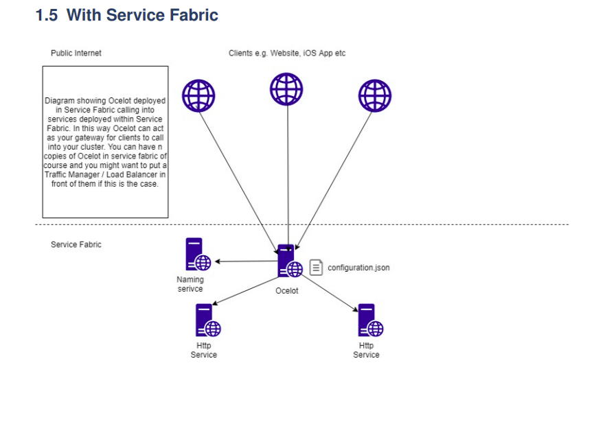
Ocelot Deploy seçenekleri

Slide 143
Ocelot Load Balancing
LeastConnection: Gelen isteği en az hizmet yoğunluğunda olan sunucuya yönlendirir.
RoundRobin : Gelen isteği sunucular arasında döngüsel olarak sırasıyla paylaştırır.
NoLoadBalancer : Service Discovery kavramı ile load balancing yapar
CookieStickySessions Bir kullanıcıdan gelen tüm istekleri sürekli aynı sunucuya yönlendirir. (Cookie Authentication varsa, API için tercih etmeyiz)

Slide 144
Service Discovery Kavramı
Scale out işlemleri ve micro service fail işlemleri, network daki micro service'lerin public ip adreslerinin değişmesine neden olur.
Client uygulama request hangi micro service'e atılacağını bilemez.
Bu sebep ile network üzerindeki micro service'lerin kayıt edildiği service registry, healt check lerin yönetildiği, monitoring edildiği bir yapıya ihtiyacımız var.
Service Registry ayaktaki micro servicelerin kaydını tutan bir veritabanı olarak düşünebiliriz.
Rest API’lar aracılığı ile yeni bir instance’ın register edilmesini veya kayıtlı olan instanceların sorgulanmasını sağlar.

Slide 145
Service Discovery Kavramı
Discovery: Service’lerin dynamic bir ortamda cluster içerisindeki diğer service’ler ile iletişim kurabilmeleri için, birbirlerinin IP ve port bilgilerini bulmaya ihtiyaçları vardır. Discovery ise bunu sağlamaktadır.
Health check: Health check işlemi ile sadece up olan service’lerin sistemde kalmaları, down olan’ların ise dynamic bir şekilde sistem dışı kalmaları sağlanmaktadır.
Load balancing: Hepimizin de bildiği gibi bir hizmete gelmiş olan request’in, bu hizmeti sağlayan diğer instance’lara da dynamic olarak dağıtılmasını sağlamaktır.

Slide 146
Client-Side Service Discovery
Bu yapıda client service registry ile iletişime geçer ve istediği domainin adresini sorar.Service registry üzerinde kayıtlı olan yani ulaşılabilir durumdaki microservice instance’larının ip adreslerini verir.Daha sonra client bir load-balancing algoritmasına göre bu microservicelerden en uygun olanı seçer ve microservice ile iletişim kurar.

Slide 147

Client-Side Service Discovery

Slide 148
Server-Side Service Discovery
Burada ise client bir Load Balancer ile iletişim kurar.İsteğini buraya iletir.Load Balancer ise Service Registry ile konuşarak avaliable durumdaki instance’ların listesini alır.Daha sonra da arasından kendi algoritmasına göre en uygun gördüğü instance’a client’tan aldığı isteği yönlendirir.
Bu pattern’ın avantajı ise, client ile service registery’nin decoupled bir şekilde olmaları ve client’ın hangi service’in hangi node’da olduğundan bir haberi olmamasıdır. Dezavantajı ise buradaki load balancer’ın, single point of failure durumda olmasıdır.

Slide 149

Server-Side Service Discovery

Slide 150


Service Discovery Kavramı
EUREKA

Slide 151
Mikro Hizmet Mimarilerinde Esneklik ve Hata Toleransı (Recilience & Fault Tolerance)
Uygulamaların kesintisiz hizmet verebilmesi için; mimarinin doğru tasarlanması, geliştiricilerin de bu mimariye uygun ve hataya sebebiyet vermeyecek uygulamalar geliştirmesi gerekir.
Kesintisiz hizmet verebilmek için uygulayabileceğimiz yaklaşımlar mevcut, bu yaklaşımların literatürdeki adı “Resilience Pattern” ’dır.
Notes:
Yapılan istek aşamasında servislerden bir tanesinde alınabilecek hata yapılan tüm isteği başarısız kılmakta, bu da bize maliyet ve müşterilere karşı güven sarsıntısı yaşatabilir.
Bir diğer örnek zamanlanmış bir göreviniz varsa(Scheduler) başarısız dönmesi durumunda bir sonuç alamamış ve zamanlayıcıyı aktif olarak kullanamamış oluyoruz.

Slide 152
Circuit Braker Pattern
Circuit Breakers deseni, adından anlaşılacağı üzere elektronik devrelerdeki, devre kesici şalt cihazlar gibi kurgulanan bir yöntemdir.
Devre kesiciler, elektronik devreyi korumak için sistemde meydana gelen bir aksaklık durumunda (yük akımını veya kısa devre akımları) yük geçişini durdururlar.
Sistemde meydana gelen hata durumu belirli bir eşik değerini geçtiğinde ise Circuit Breakers açık duruma geçer ve haberleşmeyi keser, daha önce belirlenen hata mesajlarını döndürür. (CPU,RAM tüketimi ile sisteme aşırı yük bindiğinde)
Circuit Breakers’ın üç durumu vardır. Bu durumlar: Açık (Open), Kapalı (Closed) ve Yarı-Açık (Half-Open)

Slide 153

Closed Durumu
Kapalı durum, devre anahtarının kapalı olması ve akım geçişine izin vermesi gibidir.
Notes:
Turuncu Bağlantı Client Request
Mavi Bağlantı Servisler arası Request
Kullanıcıdan gelen istekler tıpkı elektrik akımı gibi kapalı devre üzerinden akmaktadır

Slide 154

Open Durumu
Açık durum, devre anahtarının açık olması ve akım geçişine izin vermemesi gibidir.
Notes:
İstemcinin yaptığı istekler Turuncu bağlantı MicroService A giderken bir hata oluşmuş ve exception dönmüştür.
Servisin hata döndürmeye devam etmesi durumunda belirlenen eşik değeri aşılmış ve Circuit Breaker açık duruma geçmiştir.
Bu servise yapılacak aynı istekler artık Circuit Breaker da kalacak ve daha önceden belirlenen cevaplar döndürülecektir.

Slide 155
Half-Open Durumu
Yarı açık durumda, circuit breaker trafiğin bir kısmına izin verir, bazılarına ise daha önceden belirlenen hata mesajlarını döndürmeye devam eder.
İzin verilen isteklerin hepsi başarı ile işleniyorsa ve servislerden bir hata dönmüyorsa kapalı duruma geçer, eğer ki hata almaya devam ediyor ise circuit breaker açık duruma geçmek için tetiklenir. Bu süreç tanımlanan policy’ler ile yönetilebilir.
Notes:
https://medium.com/software-development-turkey/resiliency-pattern-polly-net-414821eea775

Slide 156

Polly Circuit Braker Policy

Slide 157
Fallback Policy
Bir hata durumunda farklı bir çözüm sunma temeline dayanan bir yaklaşımdır.
Bir endpointe hata alınırsa başka bir endpointe yönlendirme yapılarak hatayı tolere etmeyi hedefler.

Slide 158
Timeout Policy
Timeout Policy bize yapılan servis çağrılarında bellirli bir süre boyunca başarılı/başarısız feedback alamadığımız durumlarda devreye giren patterndir.
Yapılan isteğin çalışmasını beklemeden belirtilmiş olan süre dolduğunda TimeoutRejectedException fırlatarak görevini tamamlar.
Notes:
Böylece Yapımızın uzun süren servis çağrılarının sonucunu beklemeden ve sistemimizi zorlamadan akışına devam edebilmesini sağlıyoruz.

Slide 159
Retry Policy
Yapılan istekler sonucunda anlık olarak remote sunucularda bulunan servislerden geçici olarak dönen başarısız veya hataları tolere etmemizi ve tekrardan otomatize bir şekilde istekte bulunmamızı sağlar.
Yapılacak olan istek sayısını belirleyip ve gelen request’i bir süre bekletip tekrar istek atmamızı sağlayacak bir mekanizmadır.

Slide 160

Polly Retry ve Timeout Policy

Slide 161
Micro Hizmet Mimarilerinde Loglama
Microservice Mimari’leri dağıtık sistemlerin bir türü olarak ele alabiliriz. Dağıtık sistemlerde her bir servisi ve bu servisin üzerinde çalıştığı sunucuyu trace etmek (izlemek), beklenmedik durumlarda hatanın kaynağına hızlı ve etkili şekilde inebilmek için çok önemlidir.
Loglarımızı Http Servisler üzerinden çalışacak şekilde konumlandırmayalım. Micro servislere ayrıca böyle bir yük verememeliyiz.

Slide 162
Micro Hizmet Mimarilerinde Loglama
Logları merkezi olarak bir noktandan yönetmemiz gerekecektir. Bu durumda Log Aggregation Tool kullanmalıyız. (ELK) Elastic, LogStash,Kibana
Sistem tarafında farklı durumlarda farklı seviyelerde loglama yapılacağı için zamanla artan bir veriden bahsediyoruz. Bu sebep ile loglarımızı en hızlı sorgulayacağımız altyapıları tercih etmeliyiz. (ElasticSearch)

Slide 163
Micro Hizmet Mimarilerinde Loglama
Log Seviyelerini Dinamik olarak ayarlayabilmeliyiz. Geçici olarak Production ortamında Debug seviyesinde log tutmak isteyebiliriz.
Performans için Loglamaları Asenkron yapmaya özen gösterelim. Fire and Forget prensibi uygulayalım.

Slide 164

Micro Hizmet Mimarilerinde Loglama
CollerationId: Birden fazla mikro hizmet sonucunda tek bir transactional işlem yapılacak ise her bir işlemi bir Id değeri ile gruplamak, Loglamanın uçtan uca izlenebilmesi açısından önem teşkil etmektedir.
Notes:
Http Header üzerinden gönderilen bir UniqueId değeri ile süreci başlatıp, micro servis hizmetleri arasında message broker göndererek farklı microservisler için log trace’in yapabiliriz. Her request Unique bir Id değerine sahip olmalıdır.

Slide 165
Micro Hizmet Mimarilerinde Loglama
Loglamalar için Utc Time Kullanalım. auto-scale yapılar ile çalışırken çok büyük sorunlara neden olmaktadır.
InstanceId: Mikro hizmetlerinize instanceId, serviceId gibi değerler ile hangi servis üzerinden loglandığını set edelim. Dağıtık sistemlerde takip açısından önemli.
Log Alert : Canlıda meydana gelen hatalar konusunda daha çevik bir yaklaşım için mail, mesaj atma gibi yöntemleri kullanmalıyız.

Slide 166
Micro Hizmet Mimarilerinde Loglama
Her microservice, oluşturduğu logları aracı bir başka http servis olmaksızın asekron olarak bir kuyruğa gönderebilir. Buradaki kuyruk, Apache Kafka veya RabbitMQ gibi bir message broker olabileceği gibi, kuyruk kullanmadan doğrudan bir RDBMS veya NoSQL veritabanı da olabilir.

Slide 167

Distributed Logging Mimarisi

Slide 168



Distributed Logging Mimarisi

Slide 169

Distributed Cache Mimarisi
Distributed Cache yönteminde, Cache dataları uygulamanın ayağa kalktığı host işletim sisteminin ram belleğinde tutulmaz. Bu yöntemde cache dataları ayrı bir cache service raminde tutulur.
Notes:
StackExchange Redis paketini kullanırız.

Slide 170
Avantajları
Veri tutarsızlığının önüne geçilmiş olur.
Uygulamanın ayağa kaktığı host bilgisayar resetlendiğinde cache verileri silinmez
Micro Hizmetler arasında Session yönetimi, State yönetimi yapabilmemize olanak sağlar.

Slide 171
Dezavantajaları
Farklı bir service ‘den cache dataları istendiği için In-Memory Cache yöntemine göere daha yavaşdır.
In-Memory Cache yöntemine göre kullanımı daha zordur.

